Slide 1
ASIA.-LA VUELTA AL MUNDO EN 885 JARDINES.-RUSIA.-PALACIO DE PETERHOF
Selección de textos y fotografías por
JOSE ELIAS BONELLS

Slide 2
Palacio de Peterhof
El Palacio de Peterhof es en realidad una serie de palacios y jardines, realizados por orden de Pedro el Grande.
Estos palacios y jardines, a veces se refieren como el "Ruso de Versalles".
El conjunto de palacio, junto con el centro de la ciudad es reconocido como Patrimonio de la Humanidad.

Slide 3
La gran cascada y la fuente de Sansón
Una parte de la gran cascada Sansón y el león, por Mikhail Kozlovsky
La gran cascada se basa en una construcción de Louis XIV en el Palacio de Marly, que es también conmemorado en una de las dependencias del parque.
En el centro de la cascada es una gruta artificial, con dos historias, que enfrentan dentro y por fuera con piedra arenisca labrada.
En la actualidad alberga un museo modesto de la historia de las fuentes.
Una de las exposiciones es una mesa con un plato de (artificial) de fruta, una réplica de un cuadro similar, construida bajo la dirección de Pedro.

Slide 4
La mesa está equipada con chorros de agua que empapan a los visitantes cuando llegan a la gruta, una característica de los jardines manieristas que siguió siendo popular en Alemania.
La gruta está conectada con el palacio por encima y por detrás por un pasillo oculto.
Las fuentes de la gran cascada se encuentra por debajo de la gruta y en ambos lados de la misma.
Sus aguas desembocan en una piscina de medio punto, la terminal de la fuente forradas en Mar del Canal.
En la década de 1730, la gran fuente de Sansón fue colocado en este grupo.
Representa el momento en que las lágrimas Sansón abrir las fauces de un león, que representa la victoria de Rusia sobre Suecia en la Gran Guerra del Norte, y es doblemente simbólico.

Slide 5
Tal vez el mayor logro tecnológico de Peterhof es que todas las fuentes se operan sin el uso de bombas.
El agua es suministrada por fuentes naturales y se acumula en los embalses en los jardines superiores.
La diferencia de elevación de presión se crea en la mayoría de las unidades de las fuentes de los jardines bajos, incluida la gran cascada.
La Fuente de Sansón es suministrada por un acueducto especial de más de cuatro kilómetros de longitud con presión del agua de una fuente de alta elevación.

Slide 6
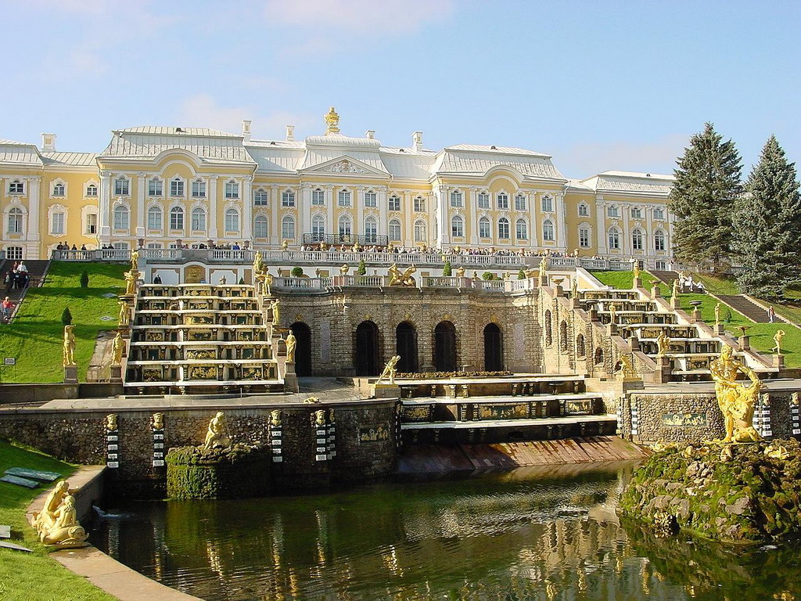
Notes:
Peterhof.- Fountains

Slide 7
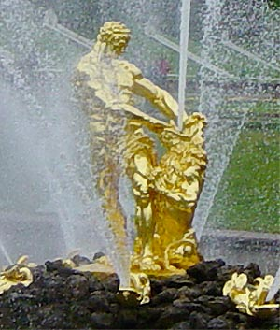
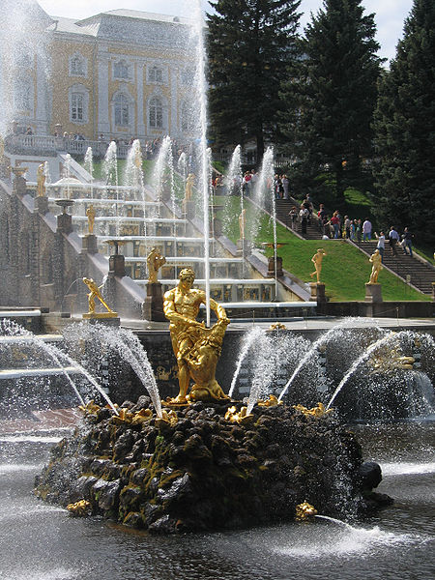
Notes:
Peterhof.-Sansón y el Leon

Slide 8
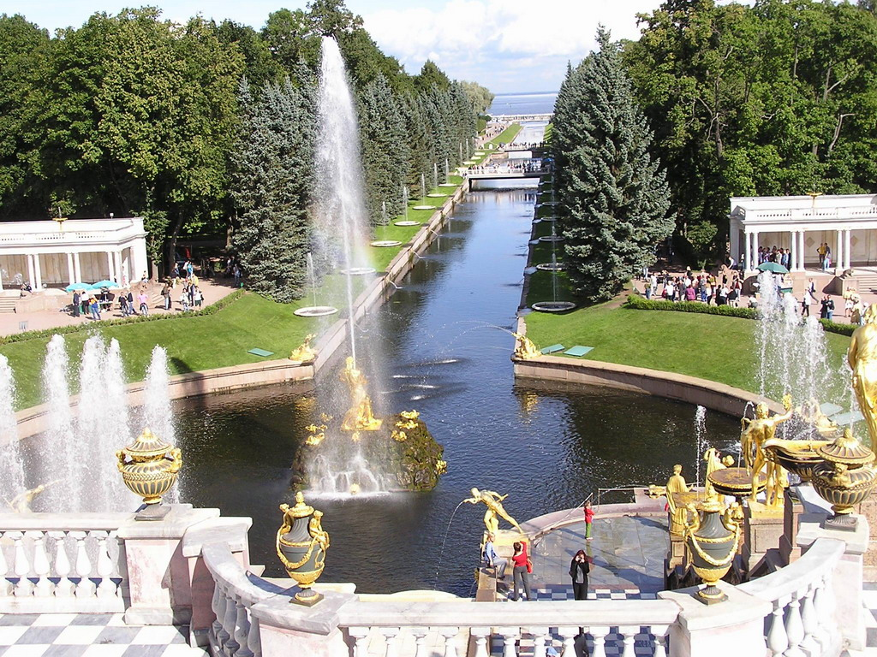
Notes:
Peterhof.-Sanson y el Leon

Slide 9
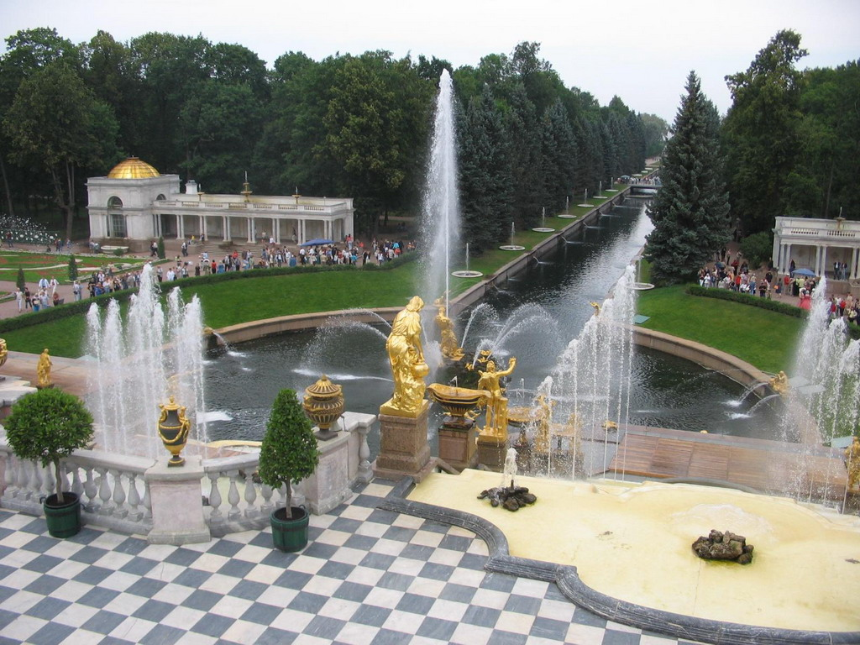
Notes:
Peterhof

Slide 10
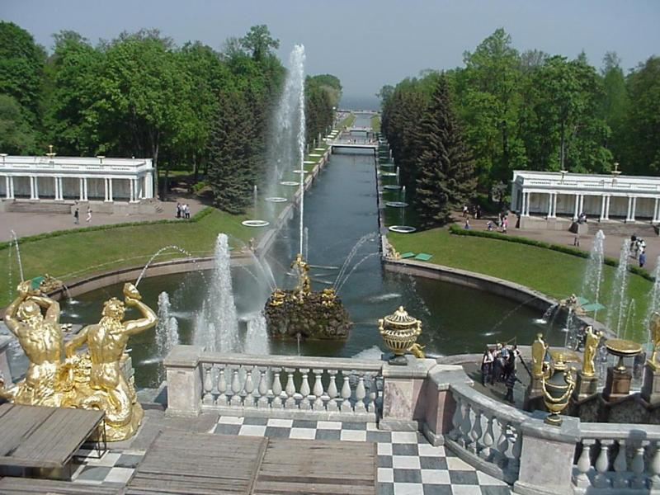
Notes:
Peterhof

Slide 11
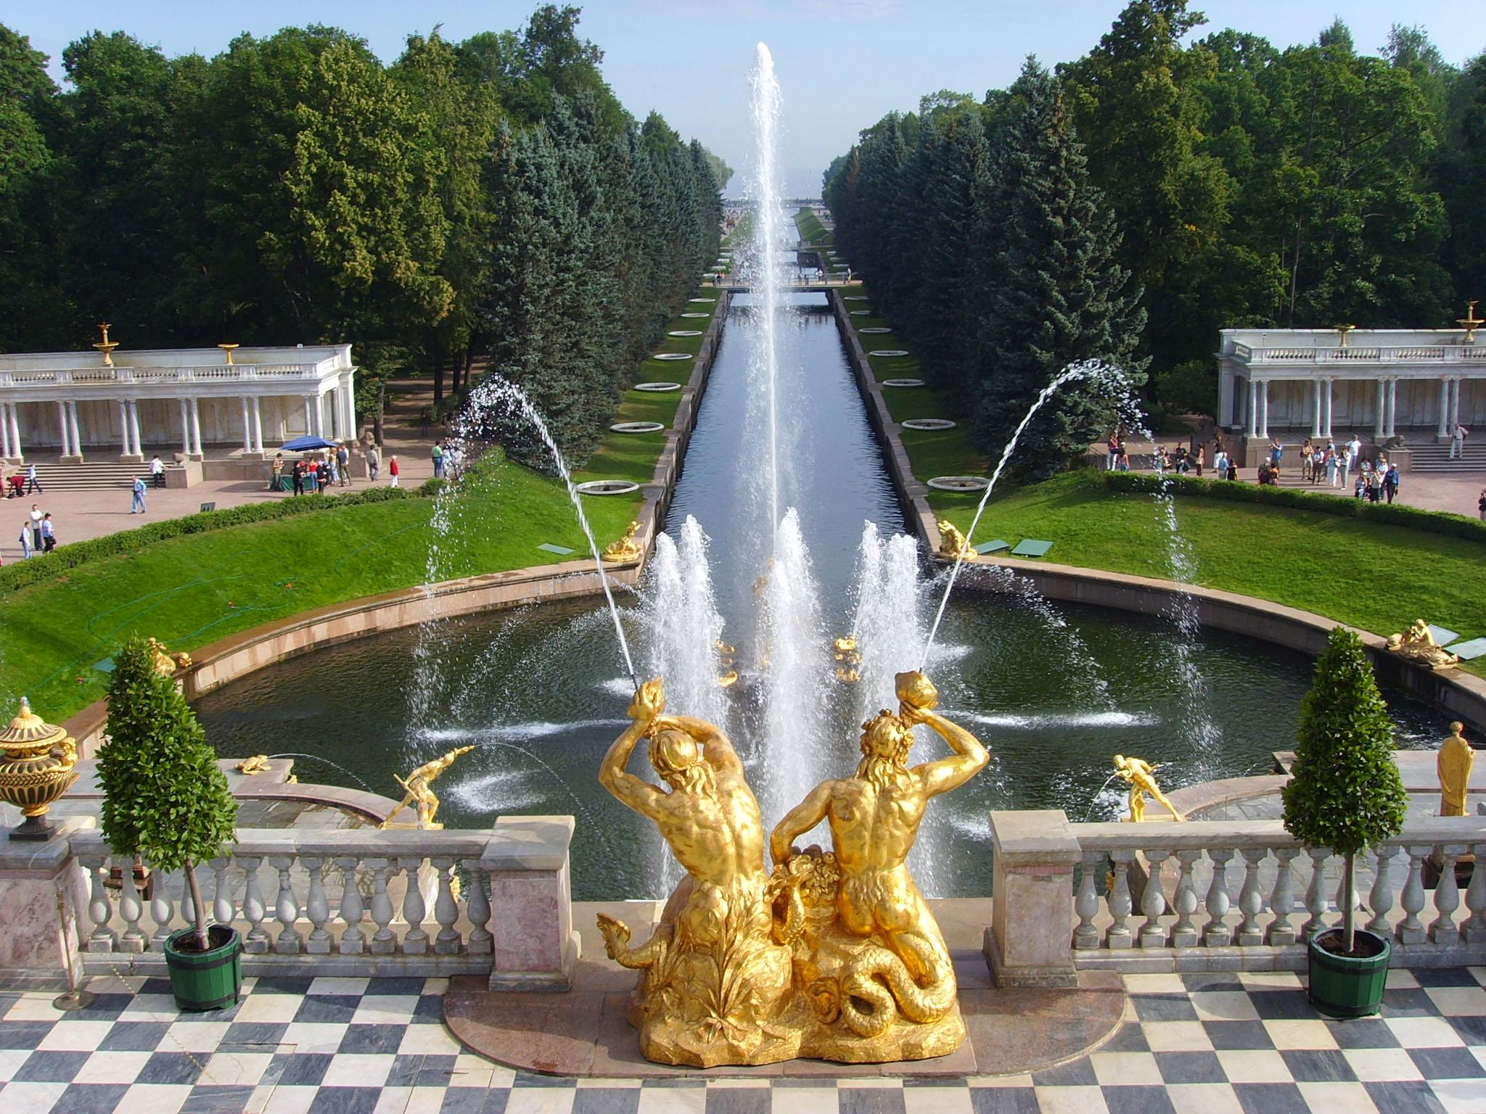
Notes:
Peterhof

Slide 12
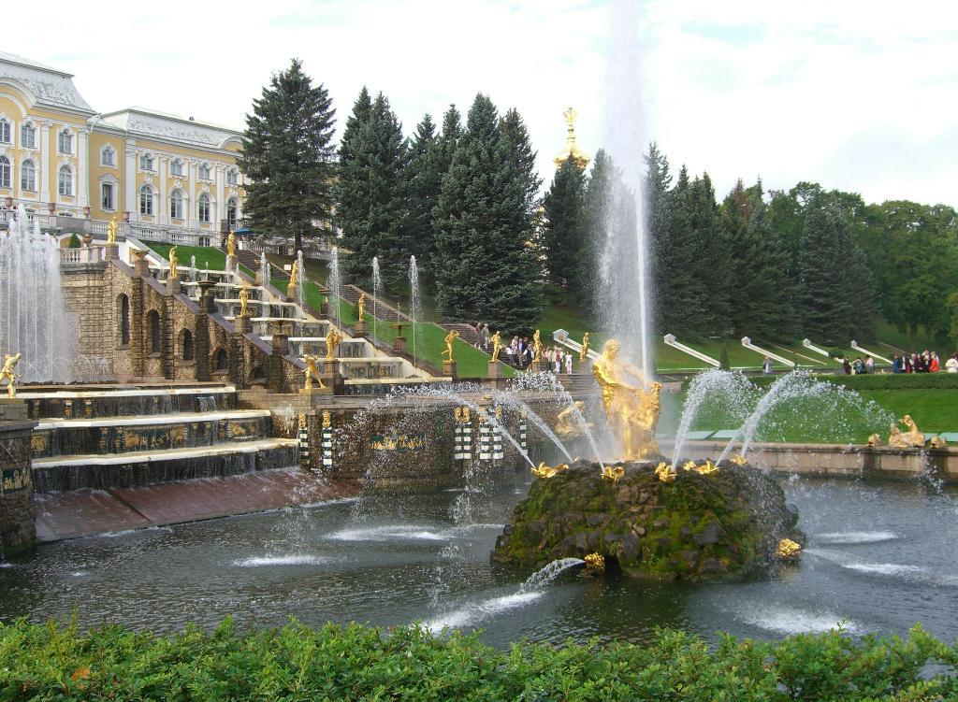
Notes:
Peterhof

Slide 13
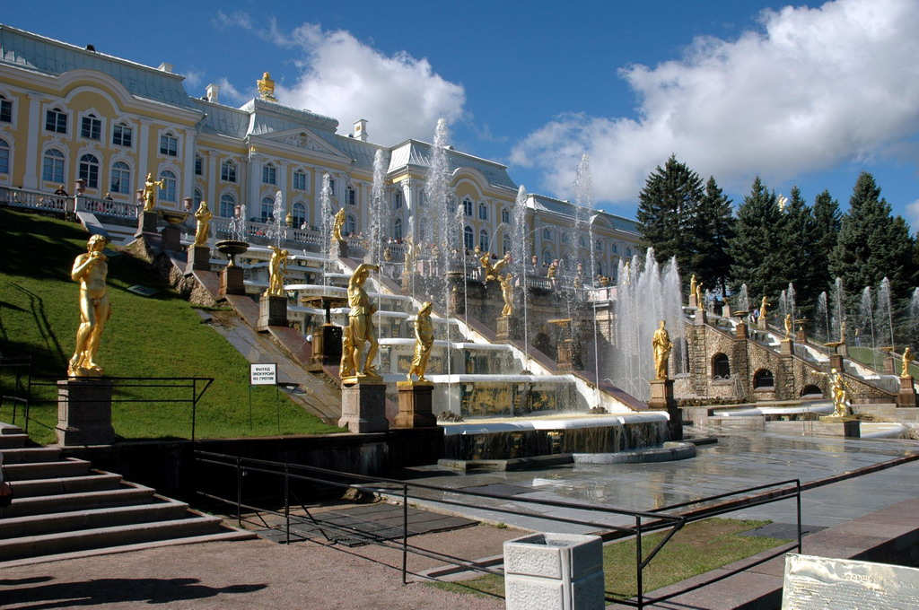
Notes:
Peterhof

Slide 14
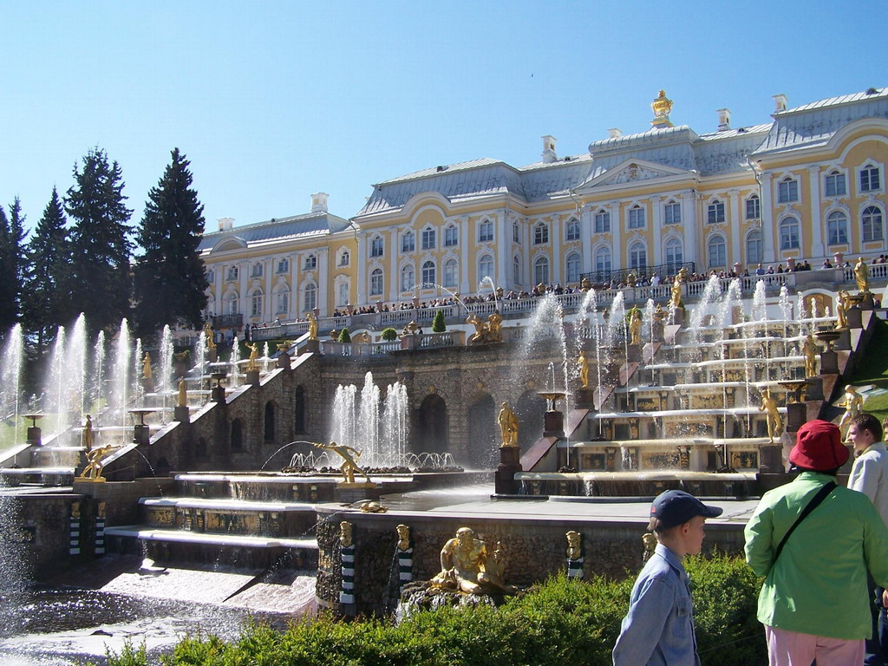
Notes:
Peterhof

Slide 15
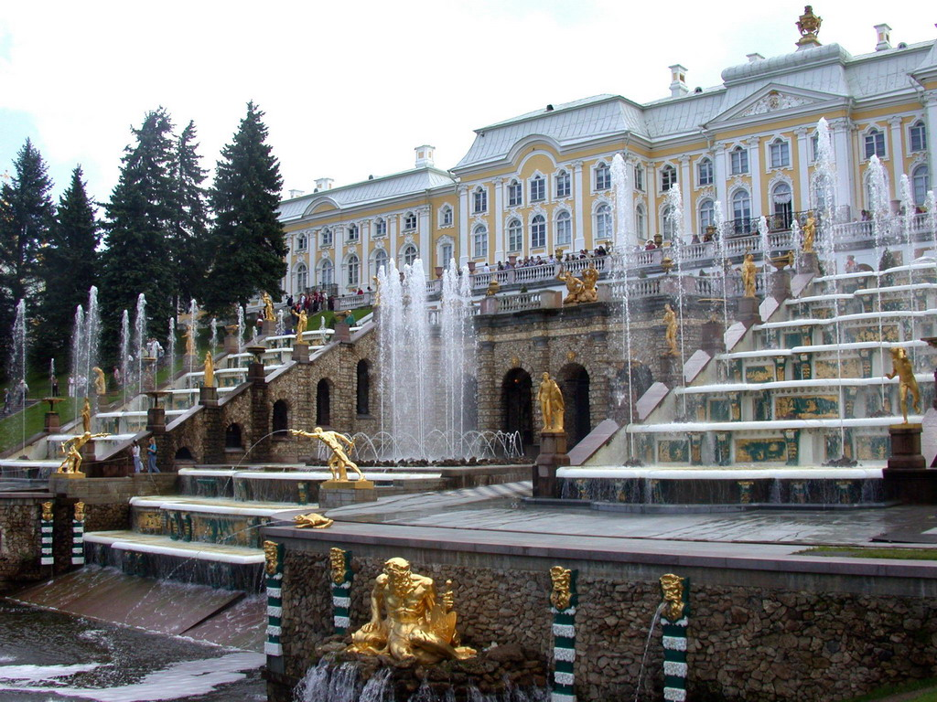
Notes:
Peterhof

Slide 16
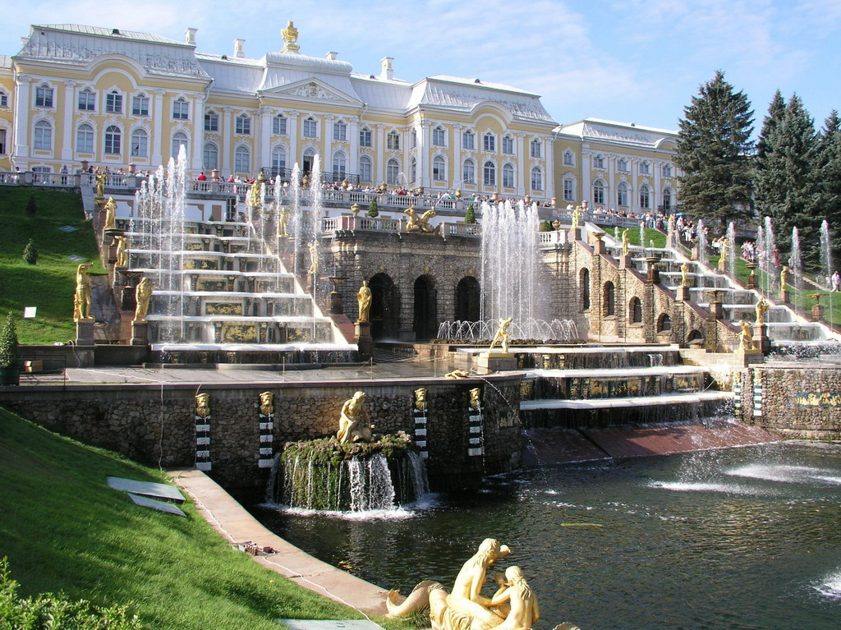
Notes:
Peterhof

Slide 17
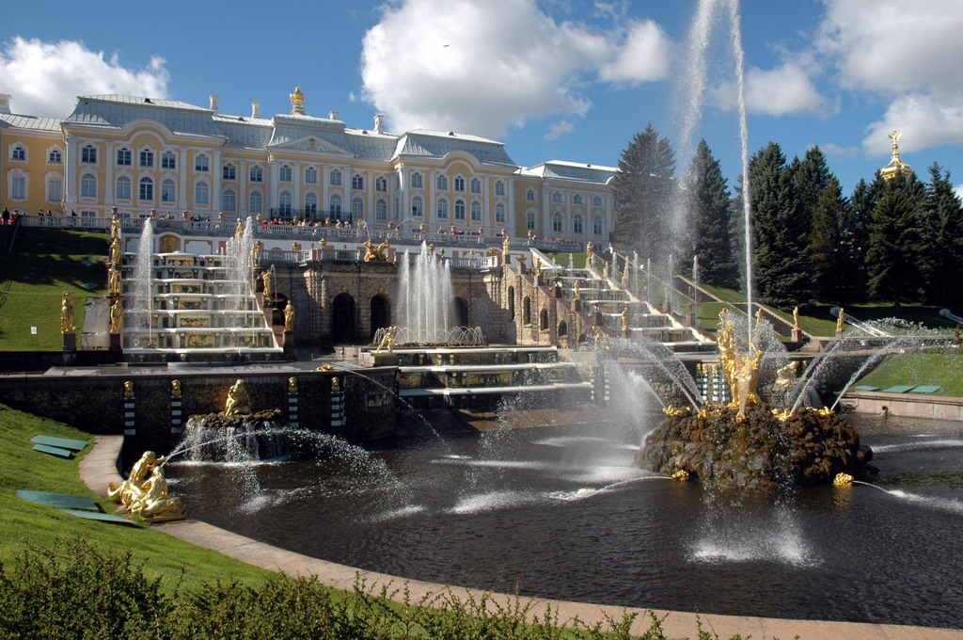
Notes:
Peterhof

Slide 18
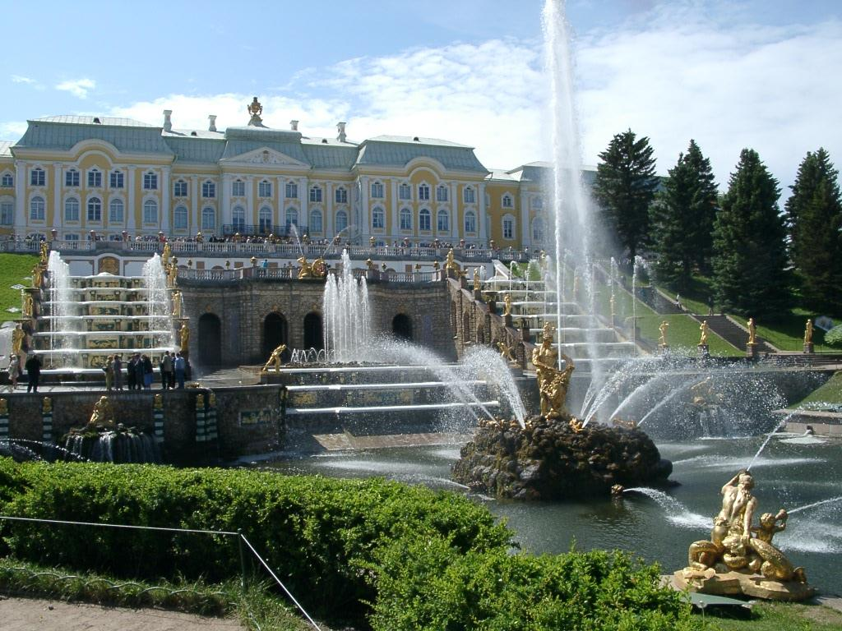
Notes:
Peterhof

Slide 19
Los Jardines Bajos
La extensión de los jardines bajos está diseñado en el estilo formal de un jardín a la francesa del siglo XVII.
Aunque son muchos árboles cubierto con recorte formal a lo largo de la avenidas muchos se ha reanudado con el fin de restaurar la apariencia original del jardín.
Mucha de las fuentes que se encuentran aquí presentan un grado inusual de la creatividad.
Uno de los diseños más notable es el titulado del Sol .
Un disco que irradia chorros de agua desde el borde crea una imagen de los rayos del sol, y la estructura entera gira alrededor de un eje vertical, de manera que la dirección en la que el "sol" se enfrenta está cambiando constantemente.

Slide 20
Un disco que irradia chorros de agua desde el borde crea una imagen de los rayos del sol, y la estructura entera gira alrededor de un eje vertical, de manera que la dirección en la que el "sol" se enfrenta está cambiando constantemente.
Varias fuentes se han diseñado con el propósito específico de remojo visitantes.
Dos en forma de árboles desgarbadas equipadas con chorros que se activan cuando se acerca alguien.
Otra, disfrazada como un paraguas con un banco circular conjunto alrededor del tallo, una cortina de gotas de agua de su llanta cuando alguien entra a tomar asiento.

Slide 21
Al oeste del Gran Palacio esta la Montaña de Oro decorada con estatuas de mármol que contrasta con las cifras desenfrenada dorada de la gran cascada.
Al este se encuentra la Montaña de Ajedrez (una manga ancha, cuya superficie es de baldosas en blanco y negro como un tablero de ajedrez.

Slide 22
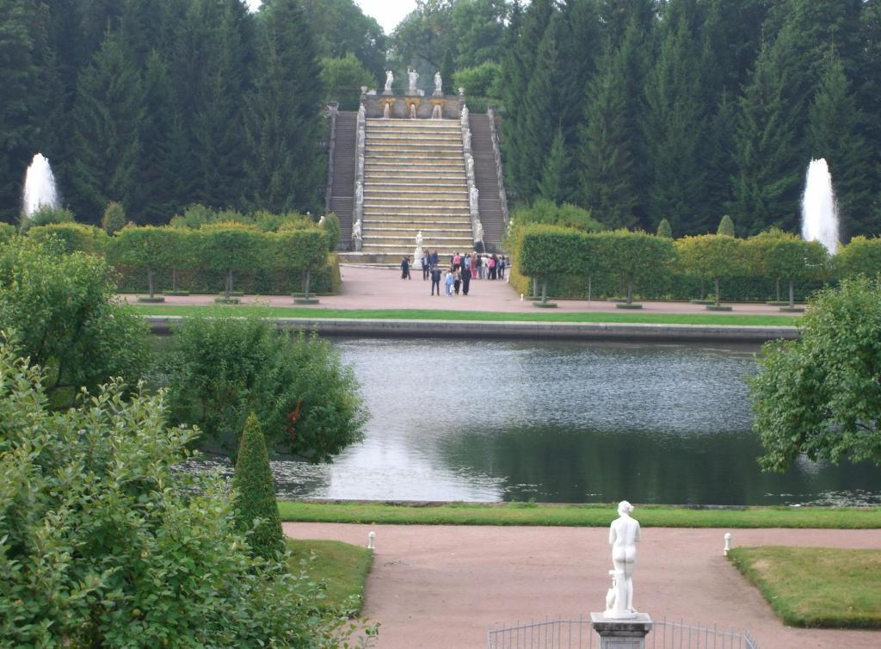
Notes:
Peterhof

Slide 23
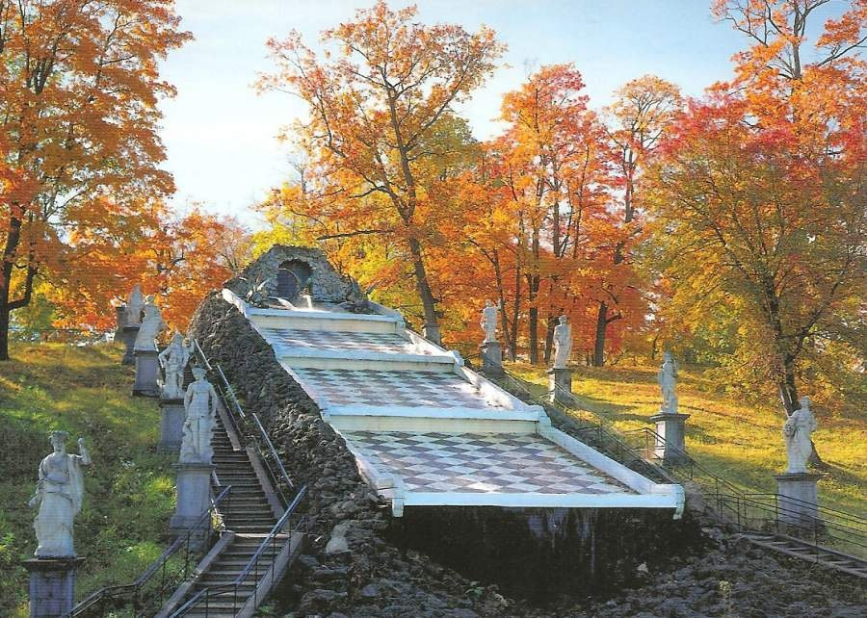
Notes:
Peterhof

Slide 24
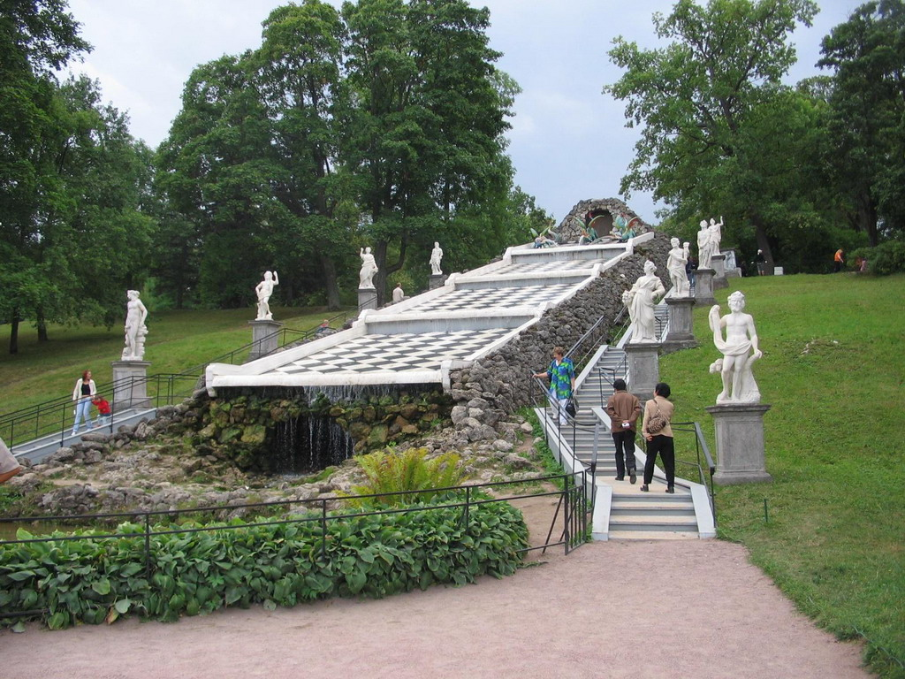
Notes:
Chess Board.-Peterhof

Slide 25
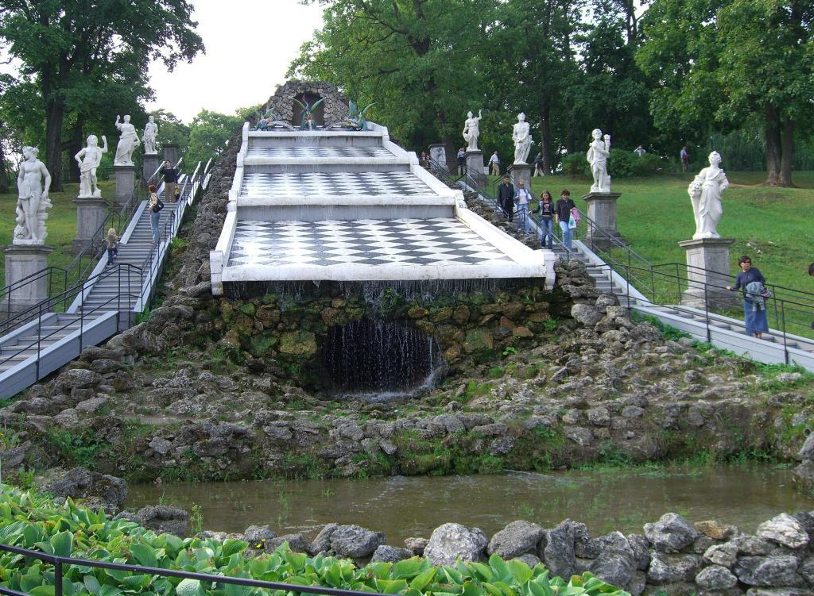
Notes:
Peterhof

Slide 26
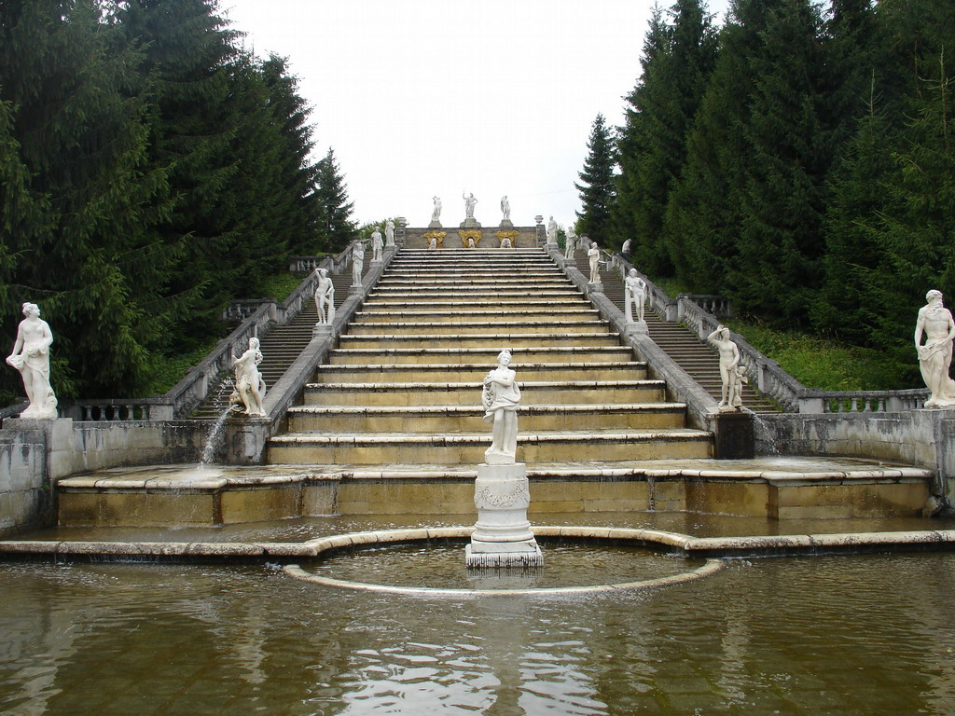
Notes:
Golden Hill Cascade.-Peterhof

Slide 27
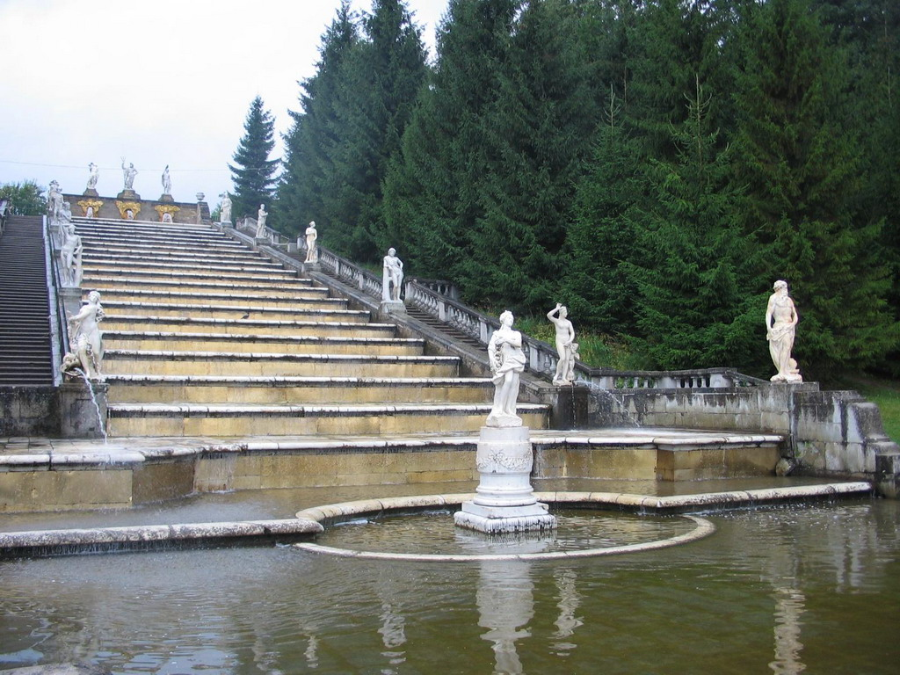
Notes:
Golden Hill Mountain.-Peterhof

Slide 28
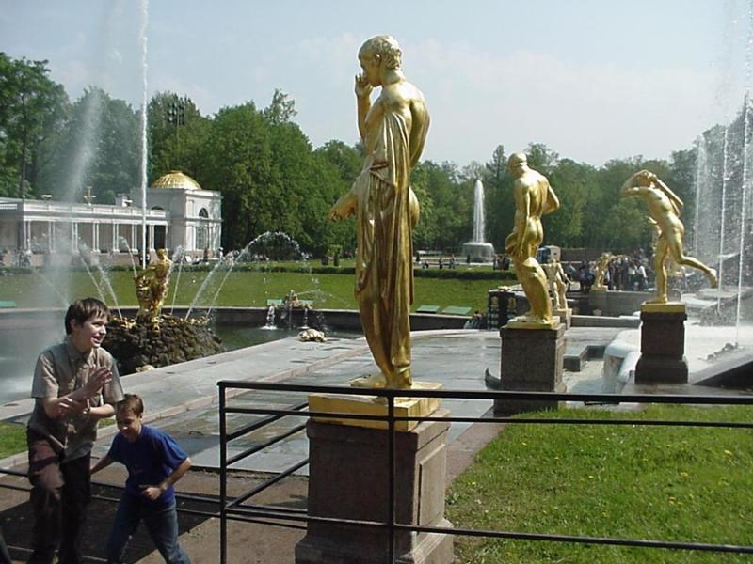
Notes:
Peterhof

Slide 29
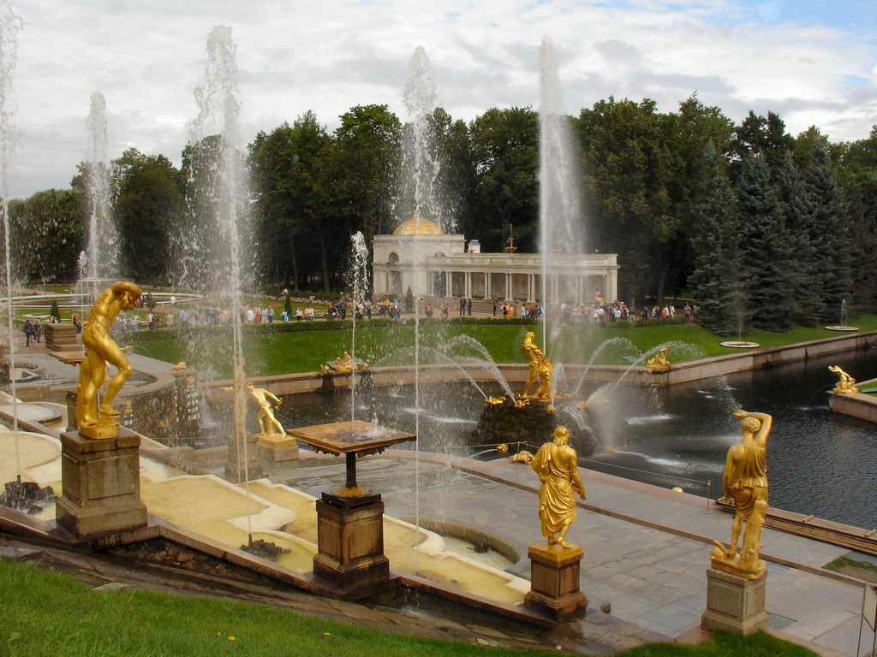
Notes:
Peterhof

Slide 30
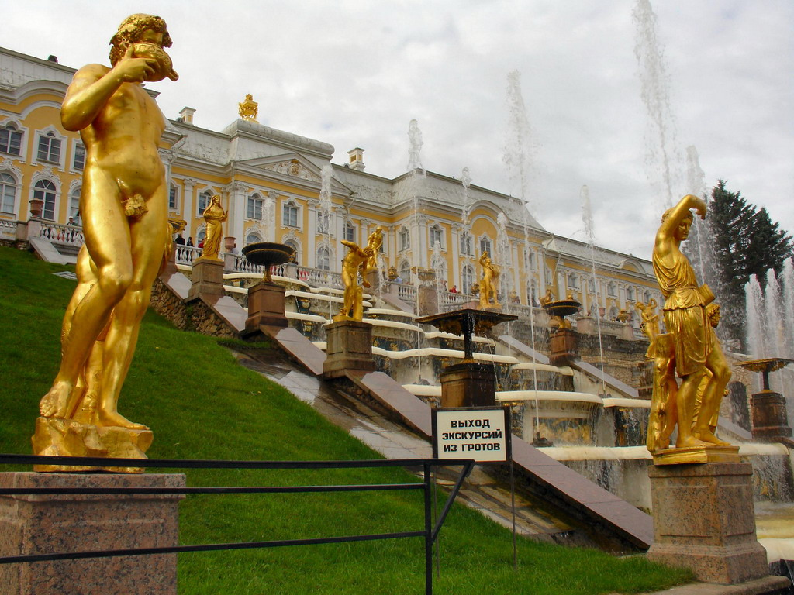
Notes:
Peterhof

Slide 31
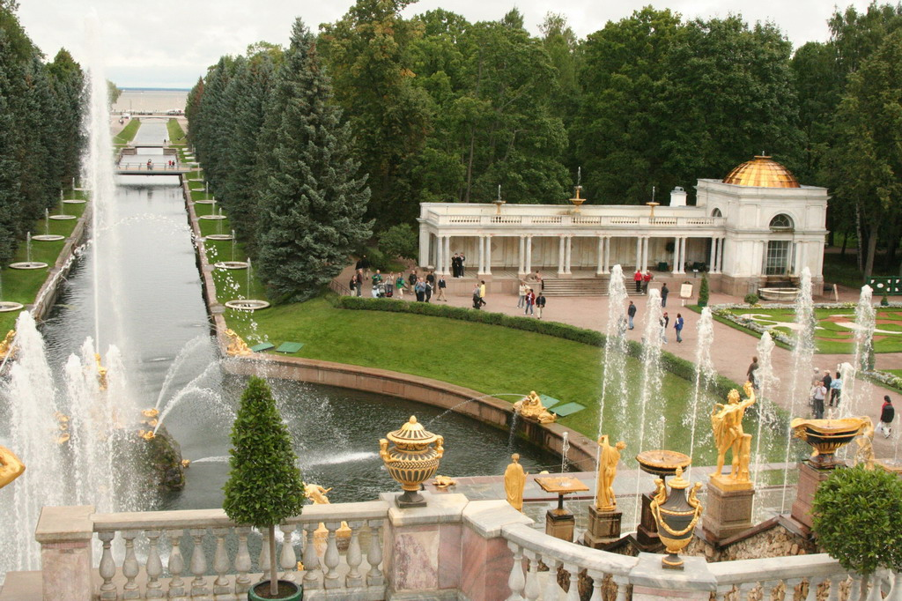
Notes:
Peterhof

Slide 32
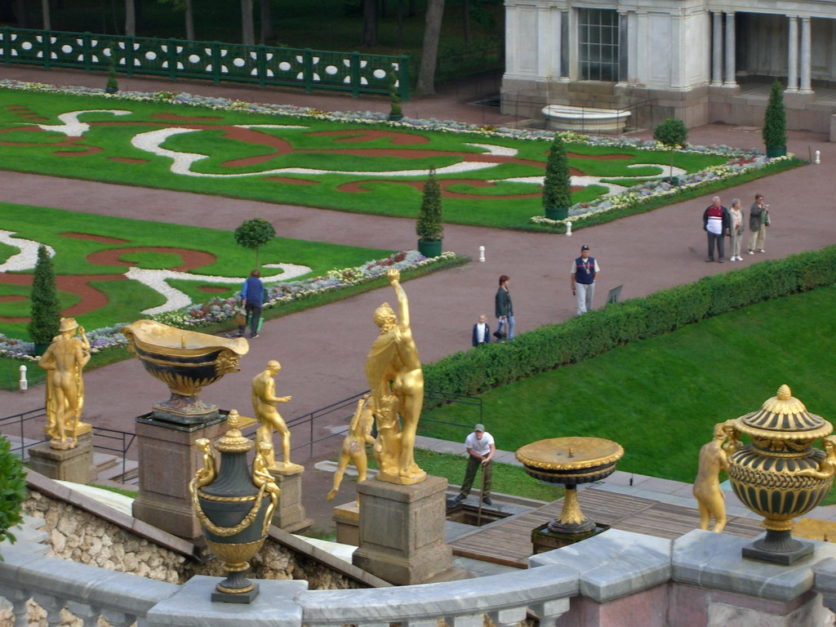
Notes:
Peterhof

Slide 33
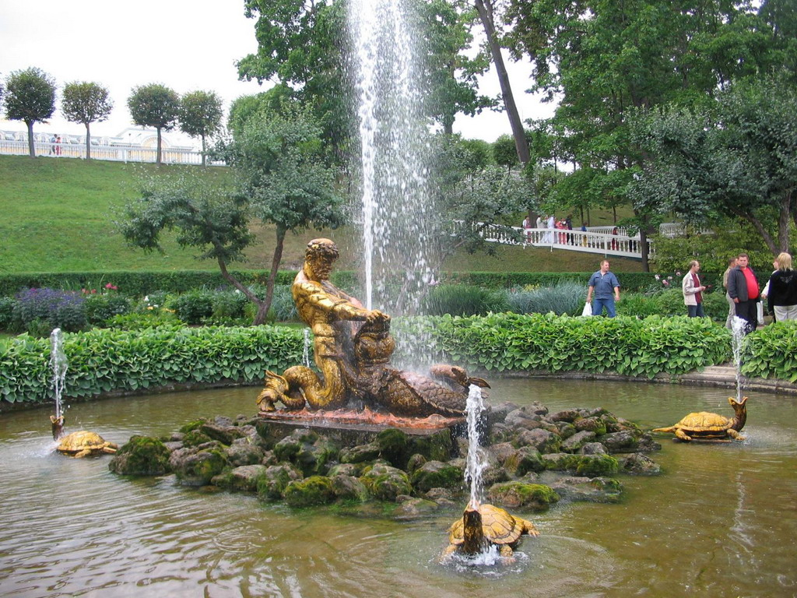
Notes:
Peterhof

Slide 34
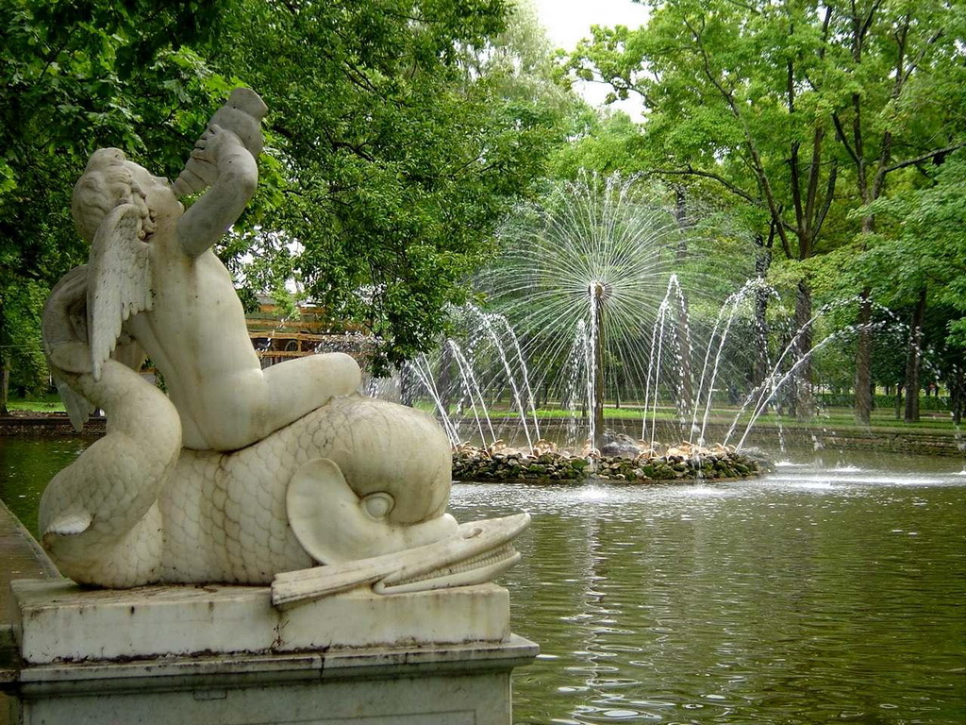
Notes:
Peterhof

Slide 35
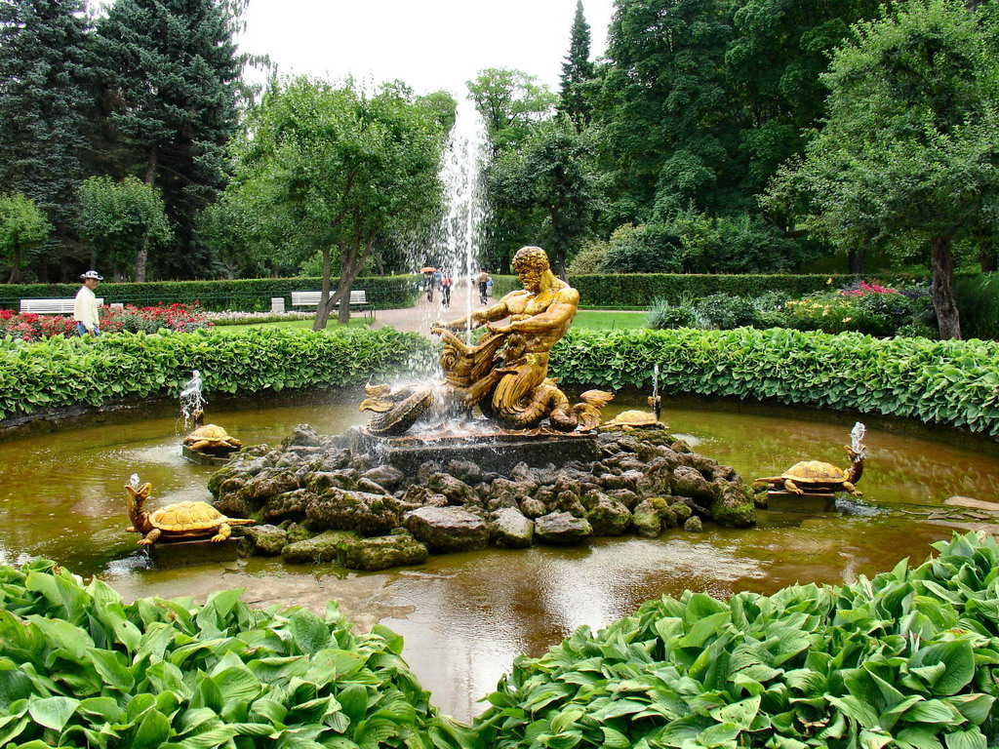
Notes:
Peterhof

Slide 36
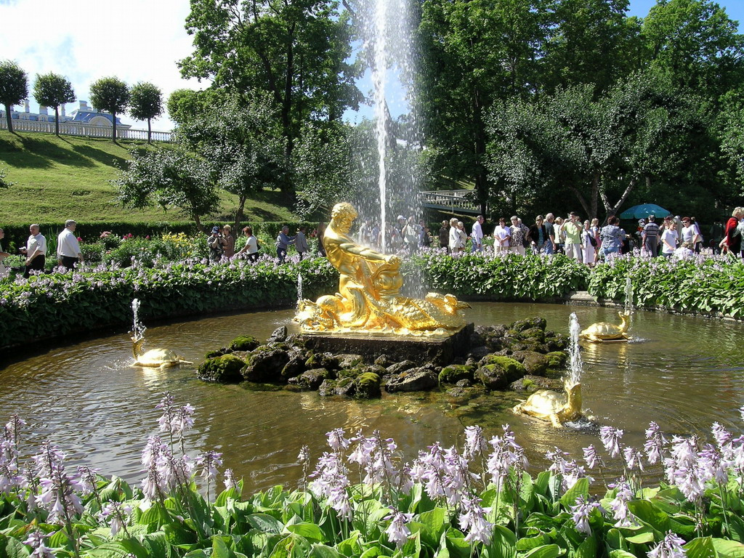
Notes:
Peterhof

Slide 37
Notes:
Peterhof

Slide 38
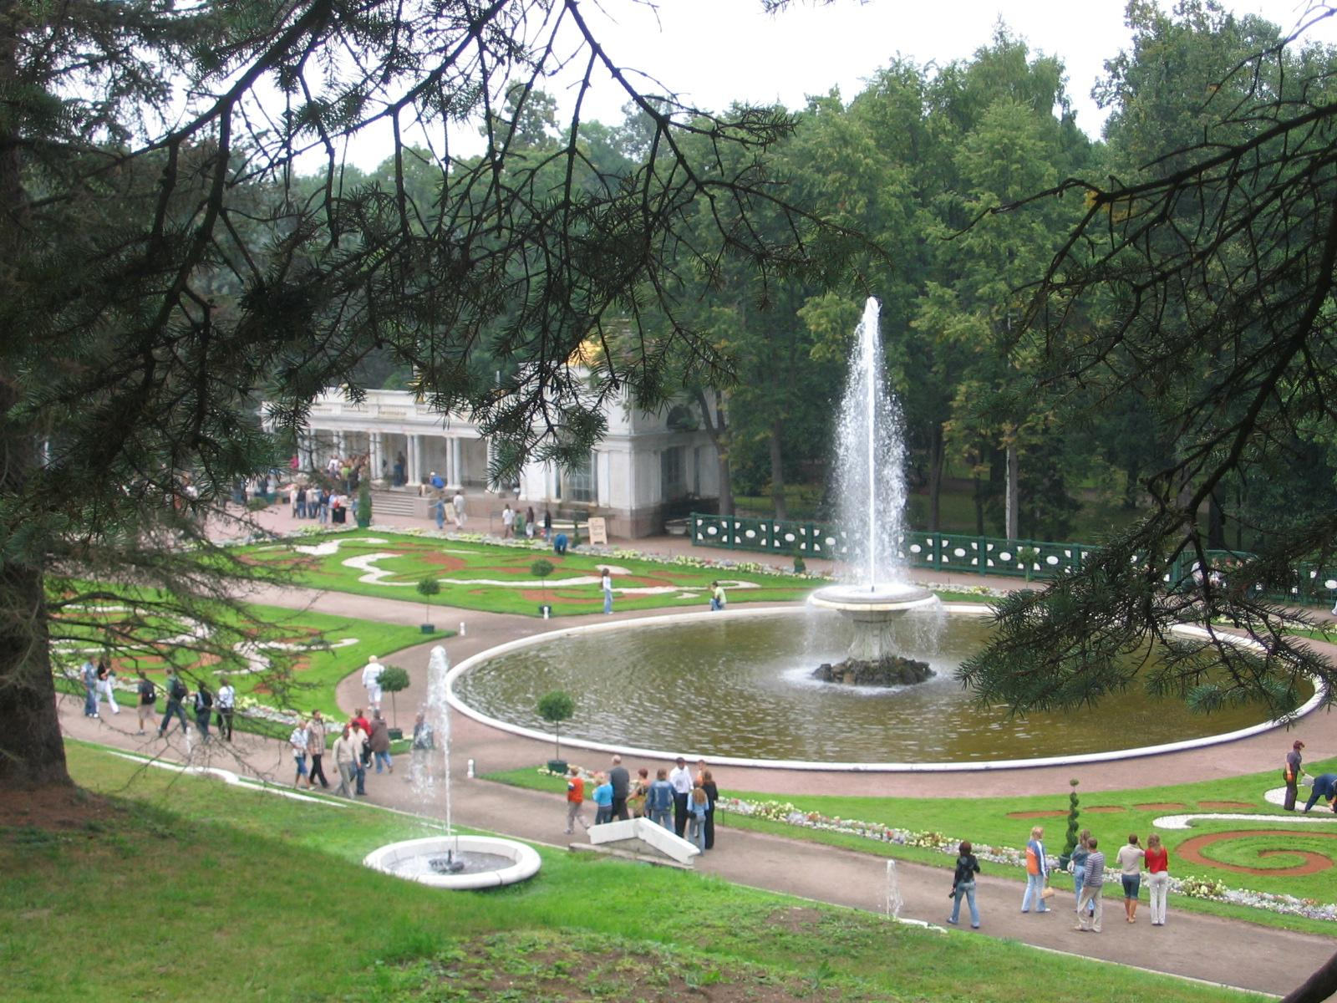
Notes:
Peterhof

Slide 39
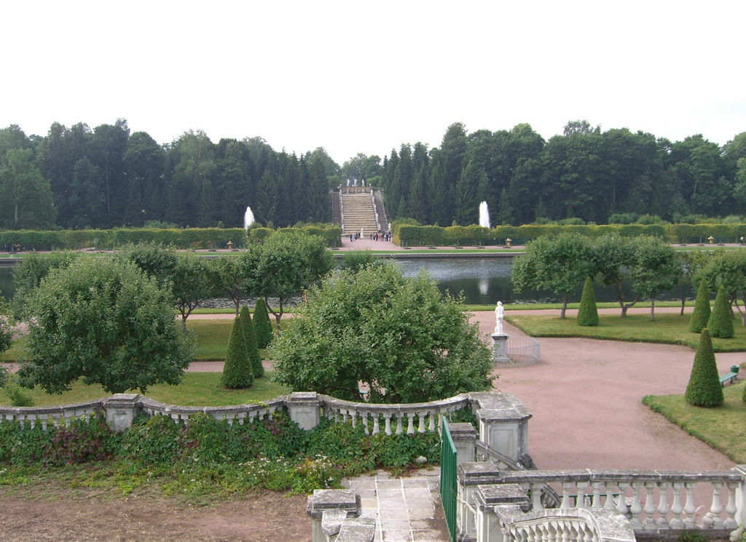
Notes:
Peterhof

Slide 40
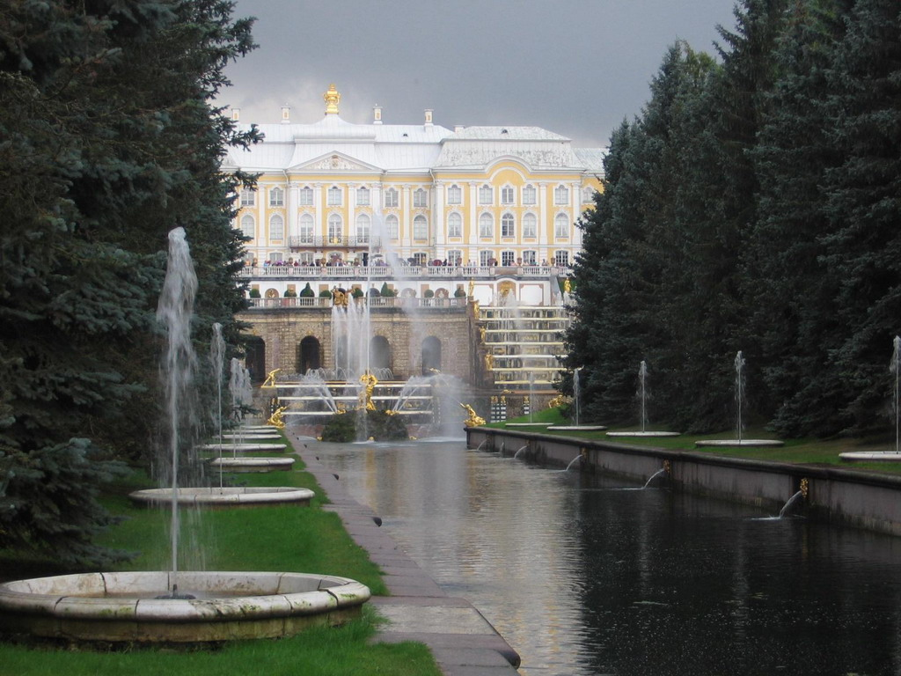
Notes:
Peterhof

Slide 41
Notes:
Peterhof

Slide 42
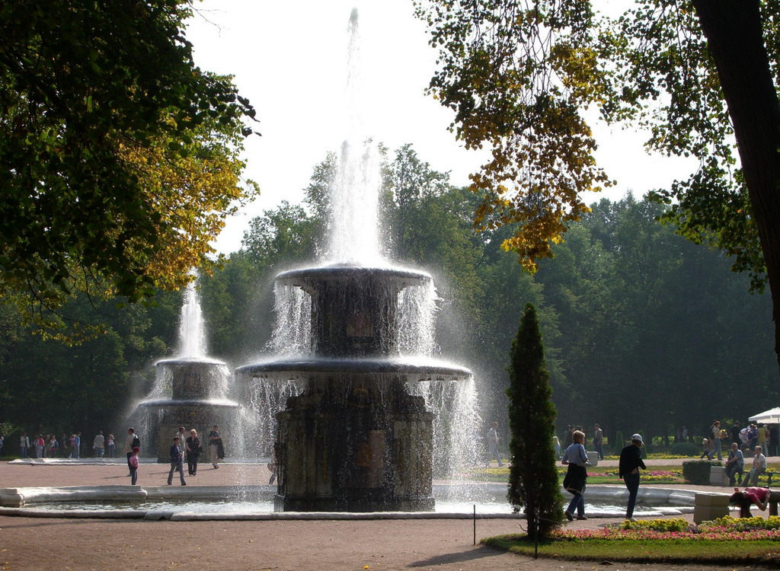
Notes:
Peterhof

Slide 43
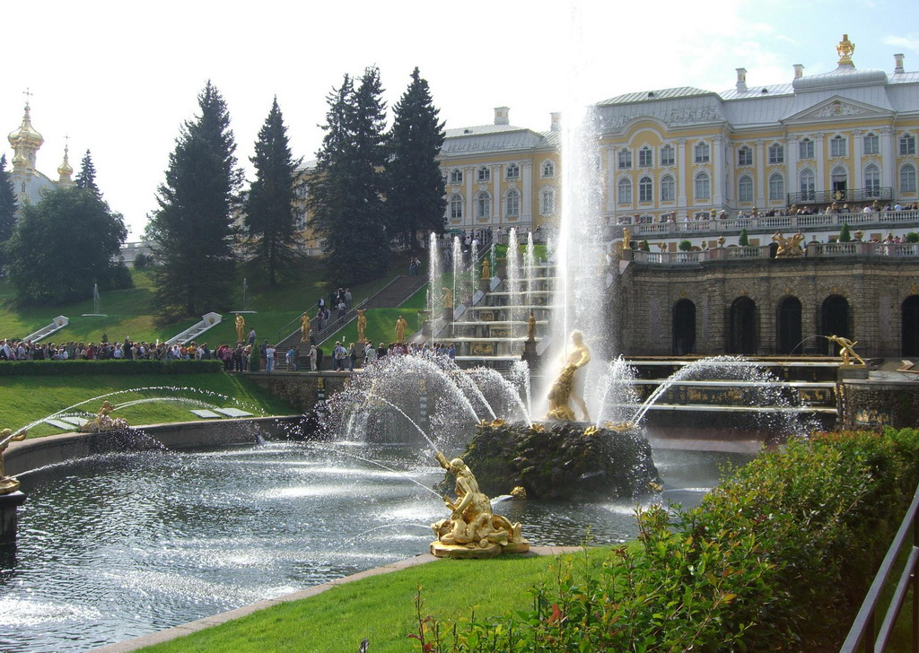
Notes:
Peterhof

Slide 44
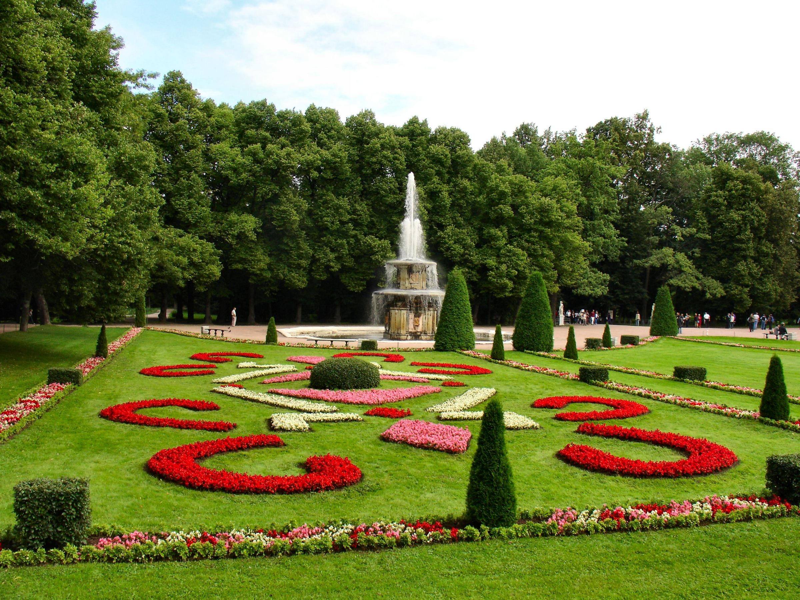
Notes:
Peterhof.-Formal Garden

Slide 45
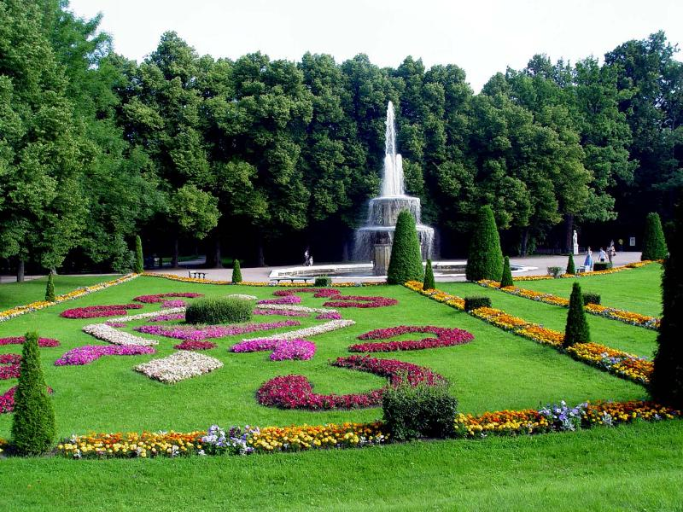
Notes:
Peterhof

Slide 46
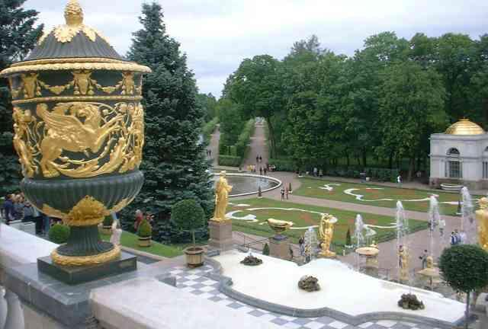
Notes:
Peterhof

Slide 47
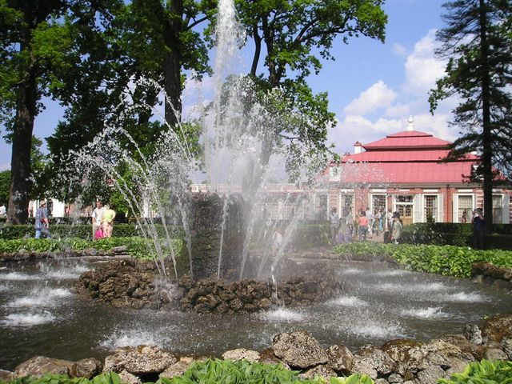
Notes:
Peterhof

Slide 48
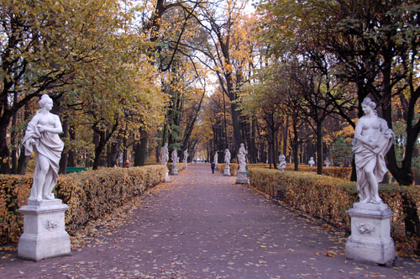
Notes:
Peterhof.-

Slide 49
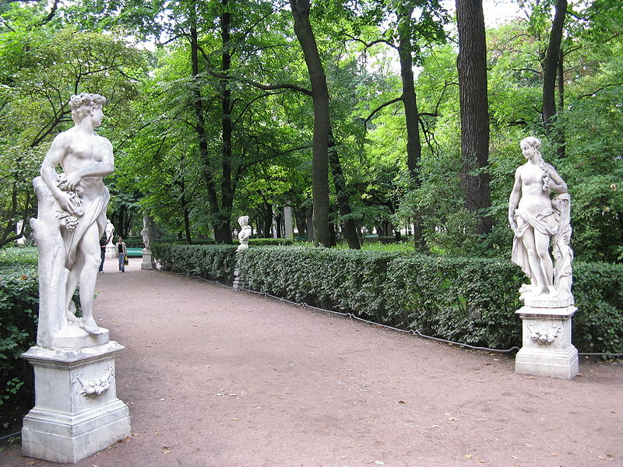
Notes:
Peterhof.-Vertumnus y Pomona

Slide 50
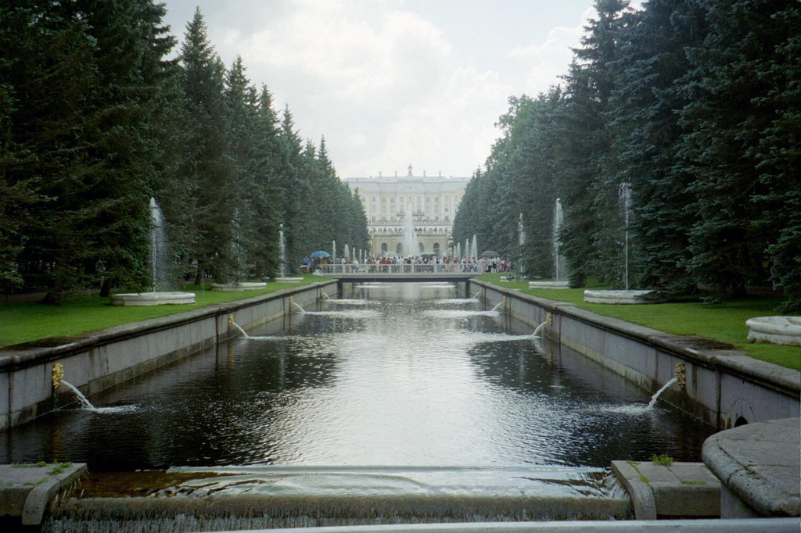
Notes:
Peterhof

Slide 51
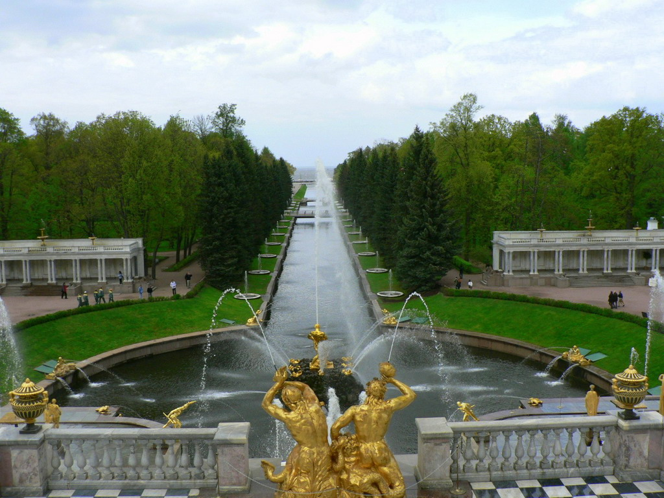
Notes:
Peterhof

Slide 52
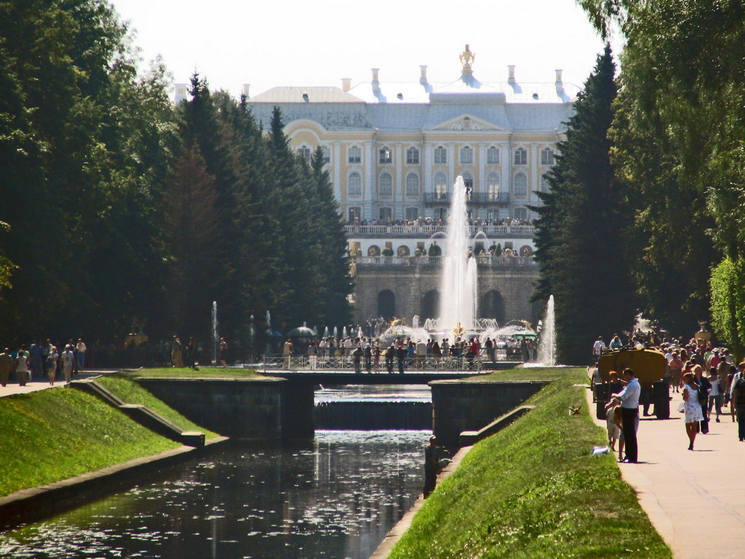
Notes:
Peterhof

Slide 53
El jardín
Un jardín barroco ruso, inspirado en Versalles y diseñado por un discípulo de Le Notre (Jean-Baptiste Le Blond).
Pedro el Grande admiraba Versalles.
Por su palacio de verano propia, eligió un sitio con un buen suministro de agua.
Se asienta sobre una terraza natural con vistas al Báltico.
Una fabulosa cascada de los flujos de mármol del palacio hacia el mar, a lo largo del canal de Sansón.
Simboliza la conquista de Rusia a la costa del mar Báltico en la Gran Guerra del Norte.
La cascada está llena de estatuas doradas y conduce a una cuenca con una estatua dorada de Sansón.

Slide 54
En el frente sur del palacio hay un parterre grande, avenidas, parcelas de césped, las cuencas, fuentes y estatuas.
Este jardín, como San Petersburgo en sí, es un símbolo impresionante del deseo de Pedro para hacer de Rusia un poder europeo sofisticado.
Contiene 173 fuentes.
Alínea del canal y el ornamento de los bosques
Aparte del simbolismo no intencional de un país pobre verter el agua y el oro en un mar del Norte, en el tratamiento del león y Sansón, se puede leer algo de la personalidad bárbara Pedro, su embriaguez o afición a la tortura.
En cambio, uno ve el lado iluminado de su carácter. Petrohof fue destruido en la Segunda Guerra Mundial, pero luego reconstruido como un símbolo del imperialismo soviético.

Slide 55
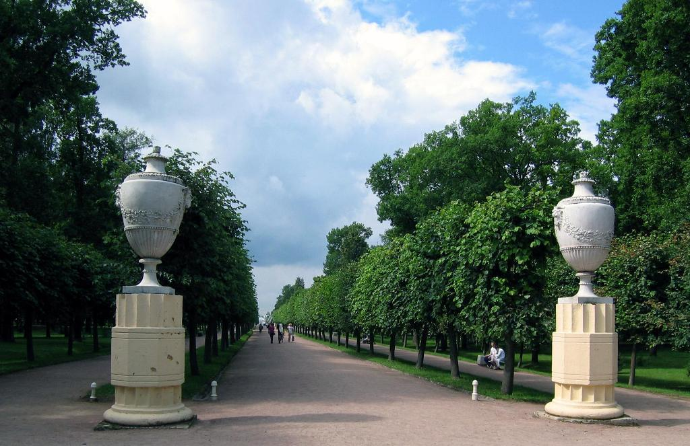
Notes:
Peterhof

Slide 56
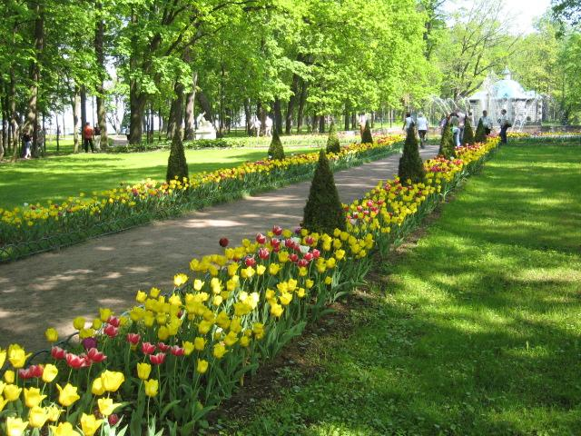
Notes:
Peterhof

Slide 57
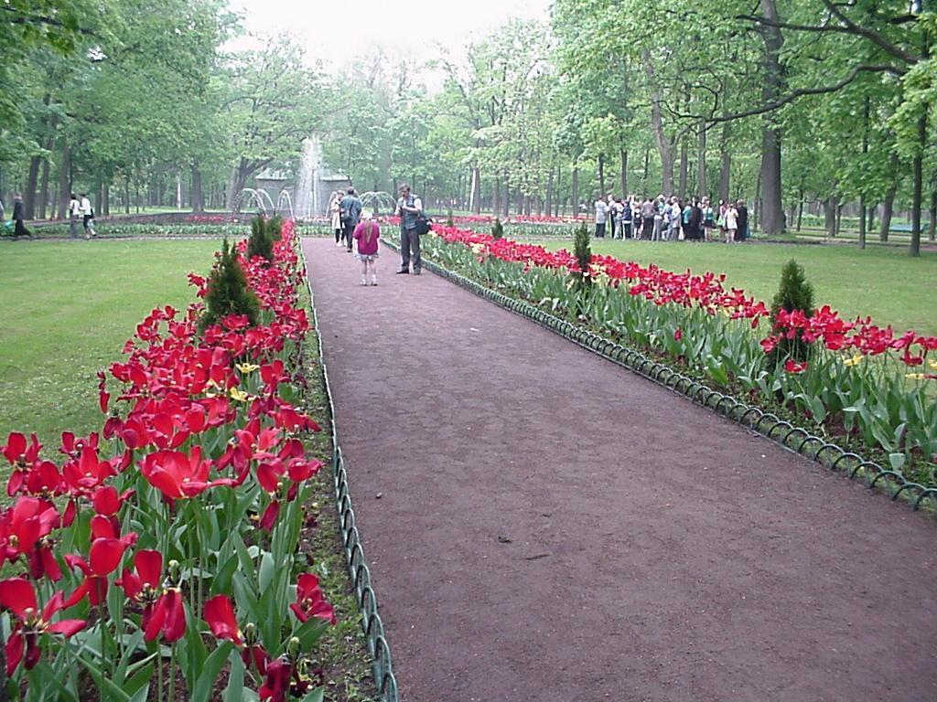
Notes:
Peterhof

Slide 58
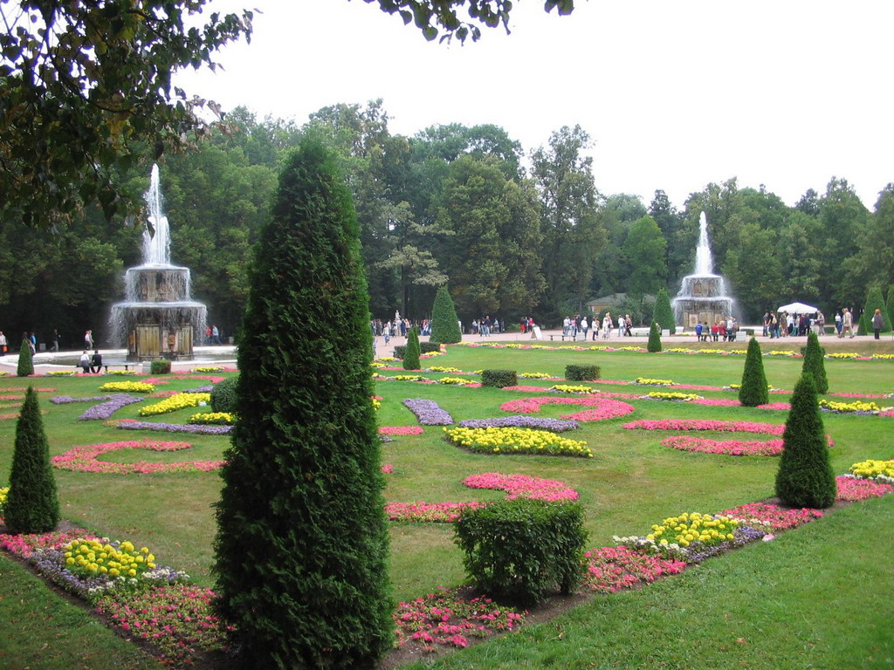
Notes:
Peterhof.-Roman Fountains

Slide 59
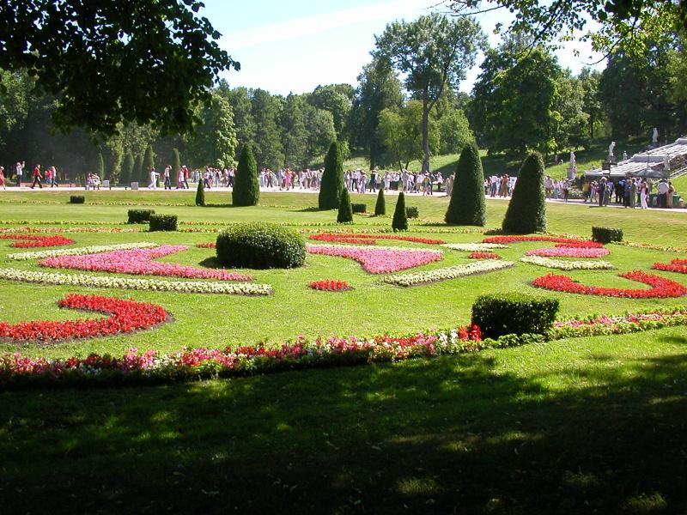
Notes:
Peterhof

Slide 60
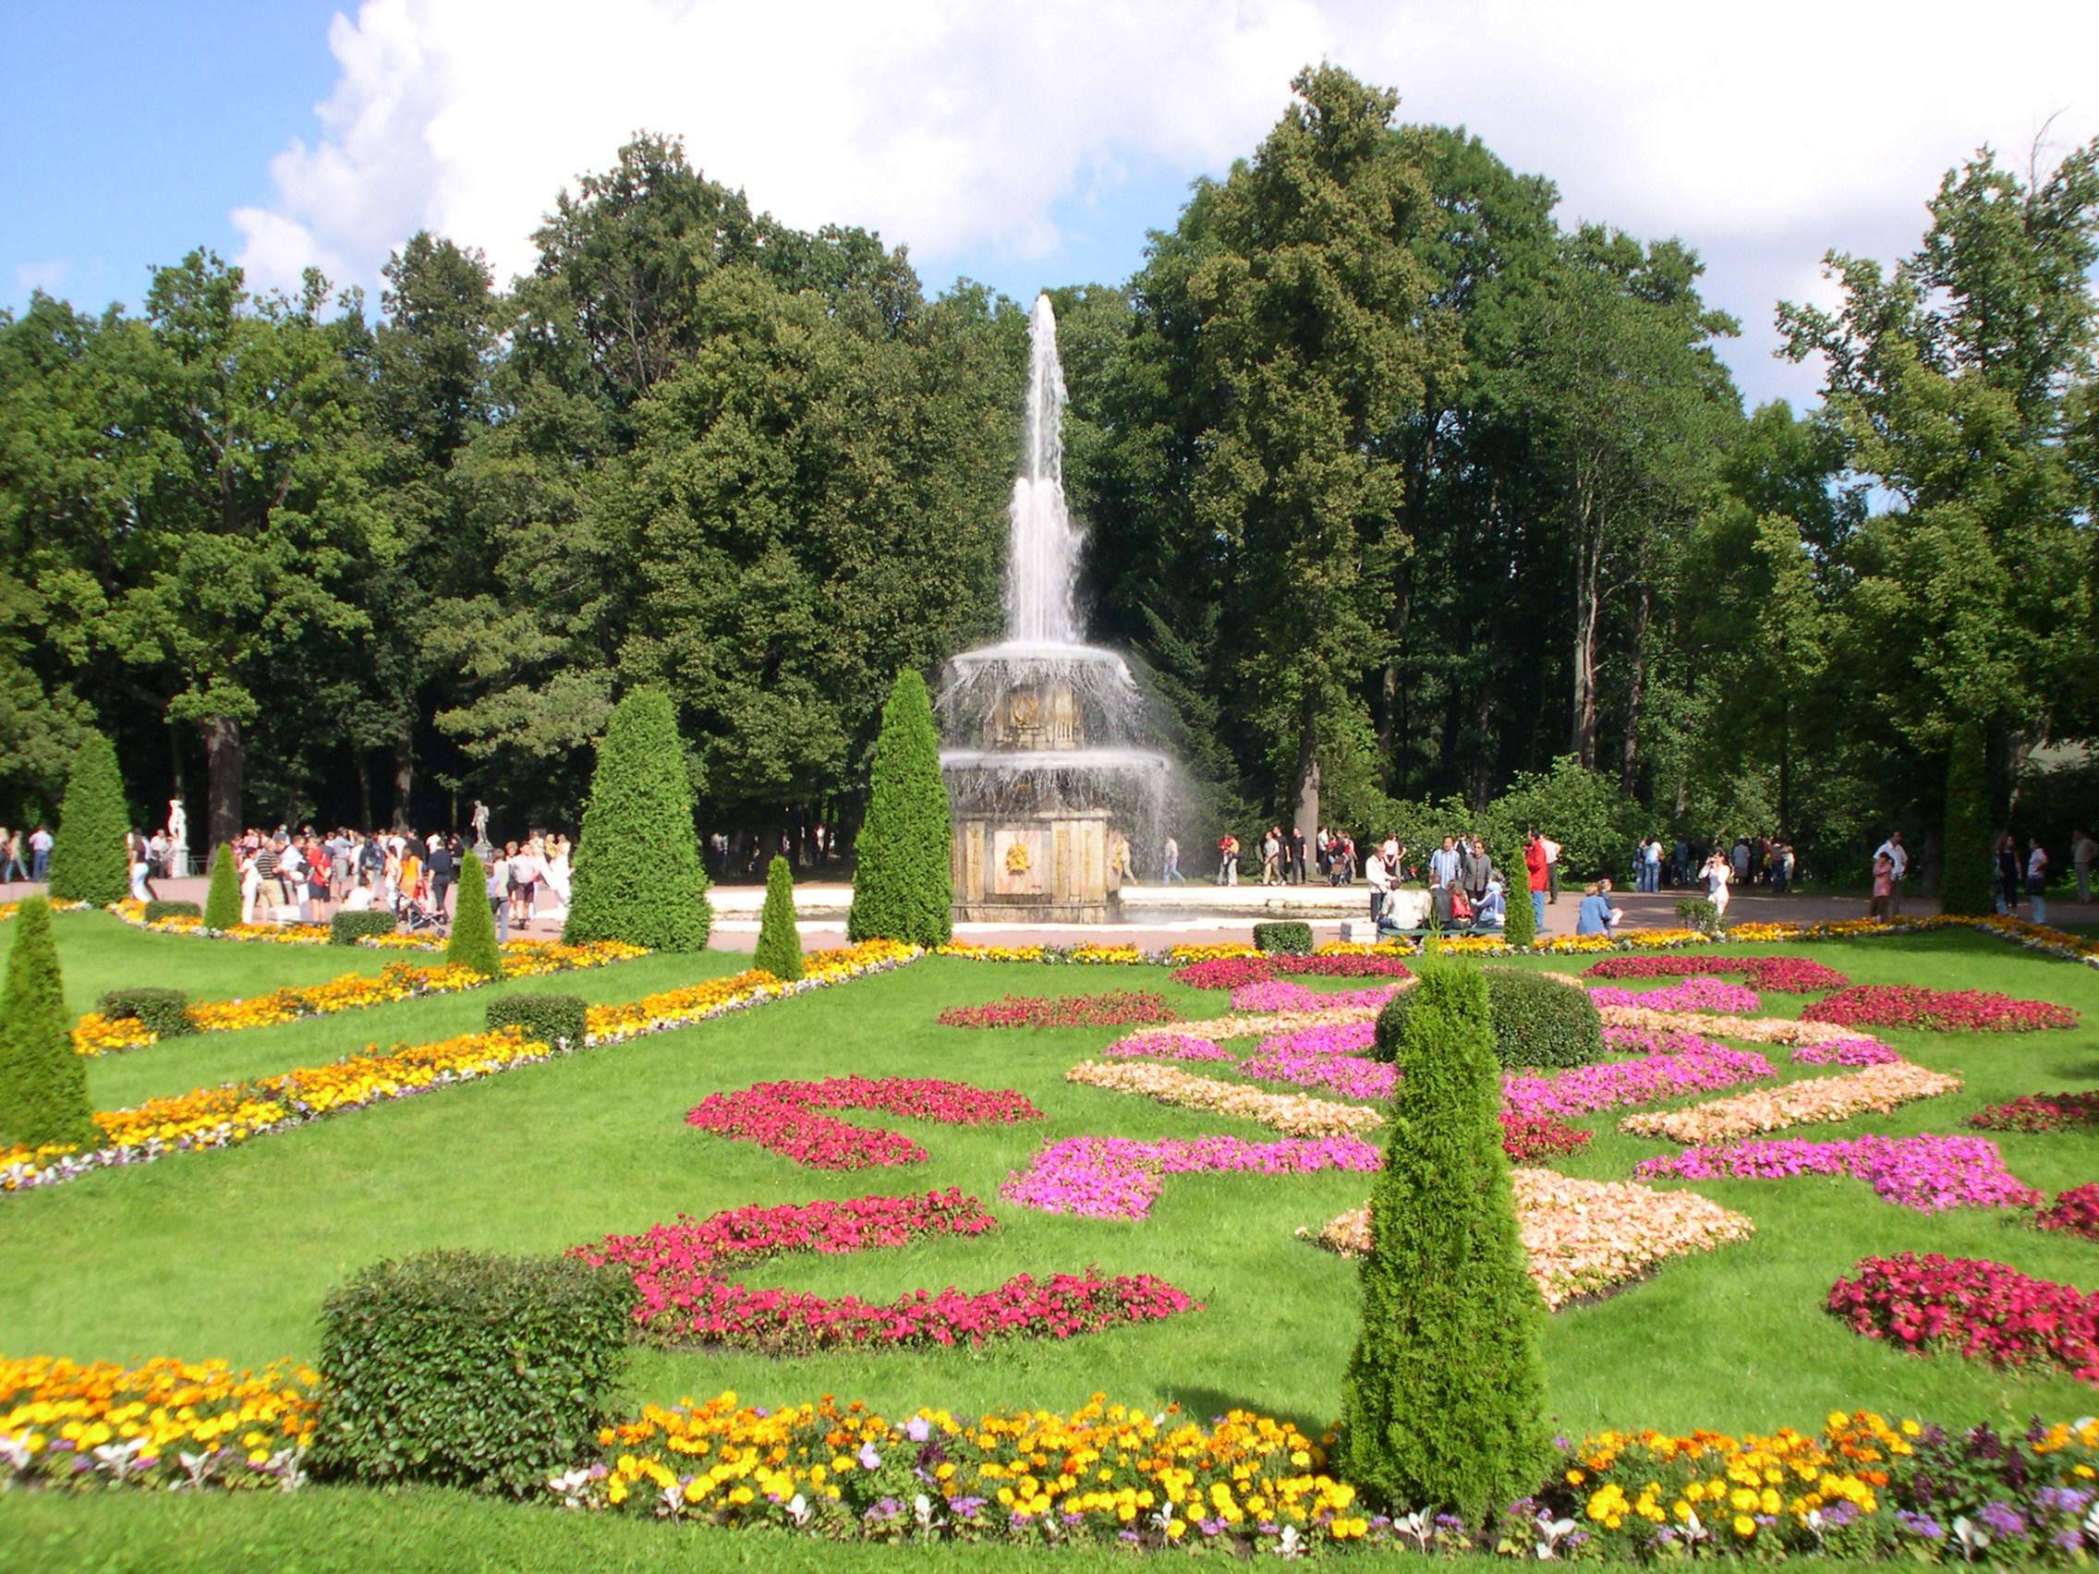
Notes:
Peterhof.-Summer Gardens

Slide 61
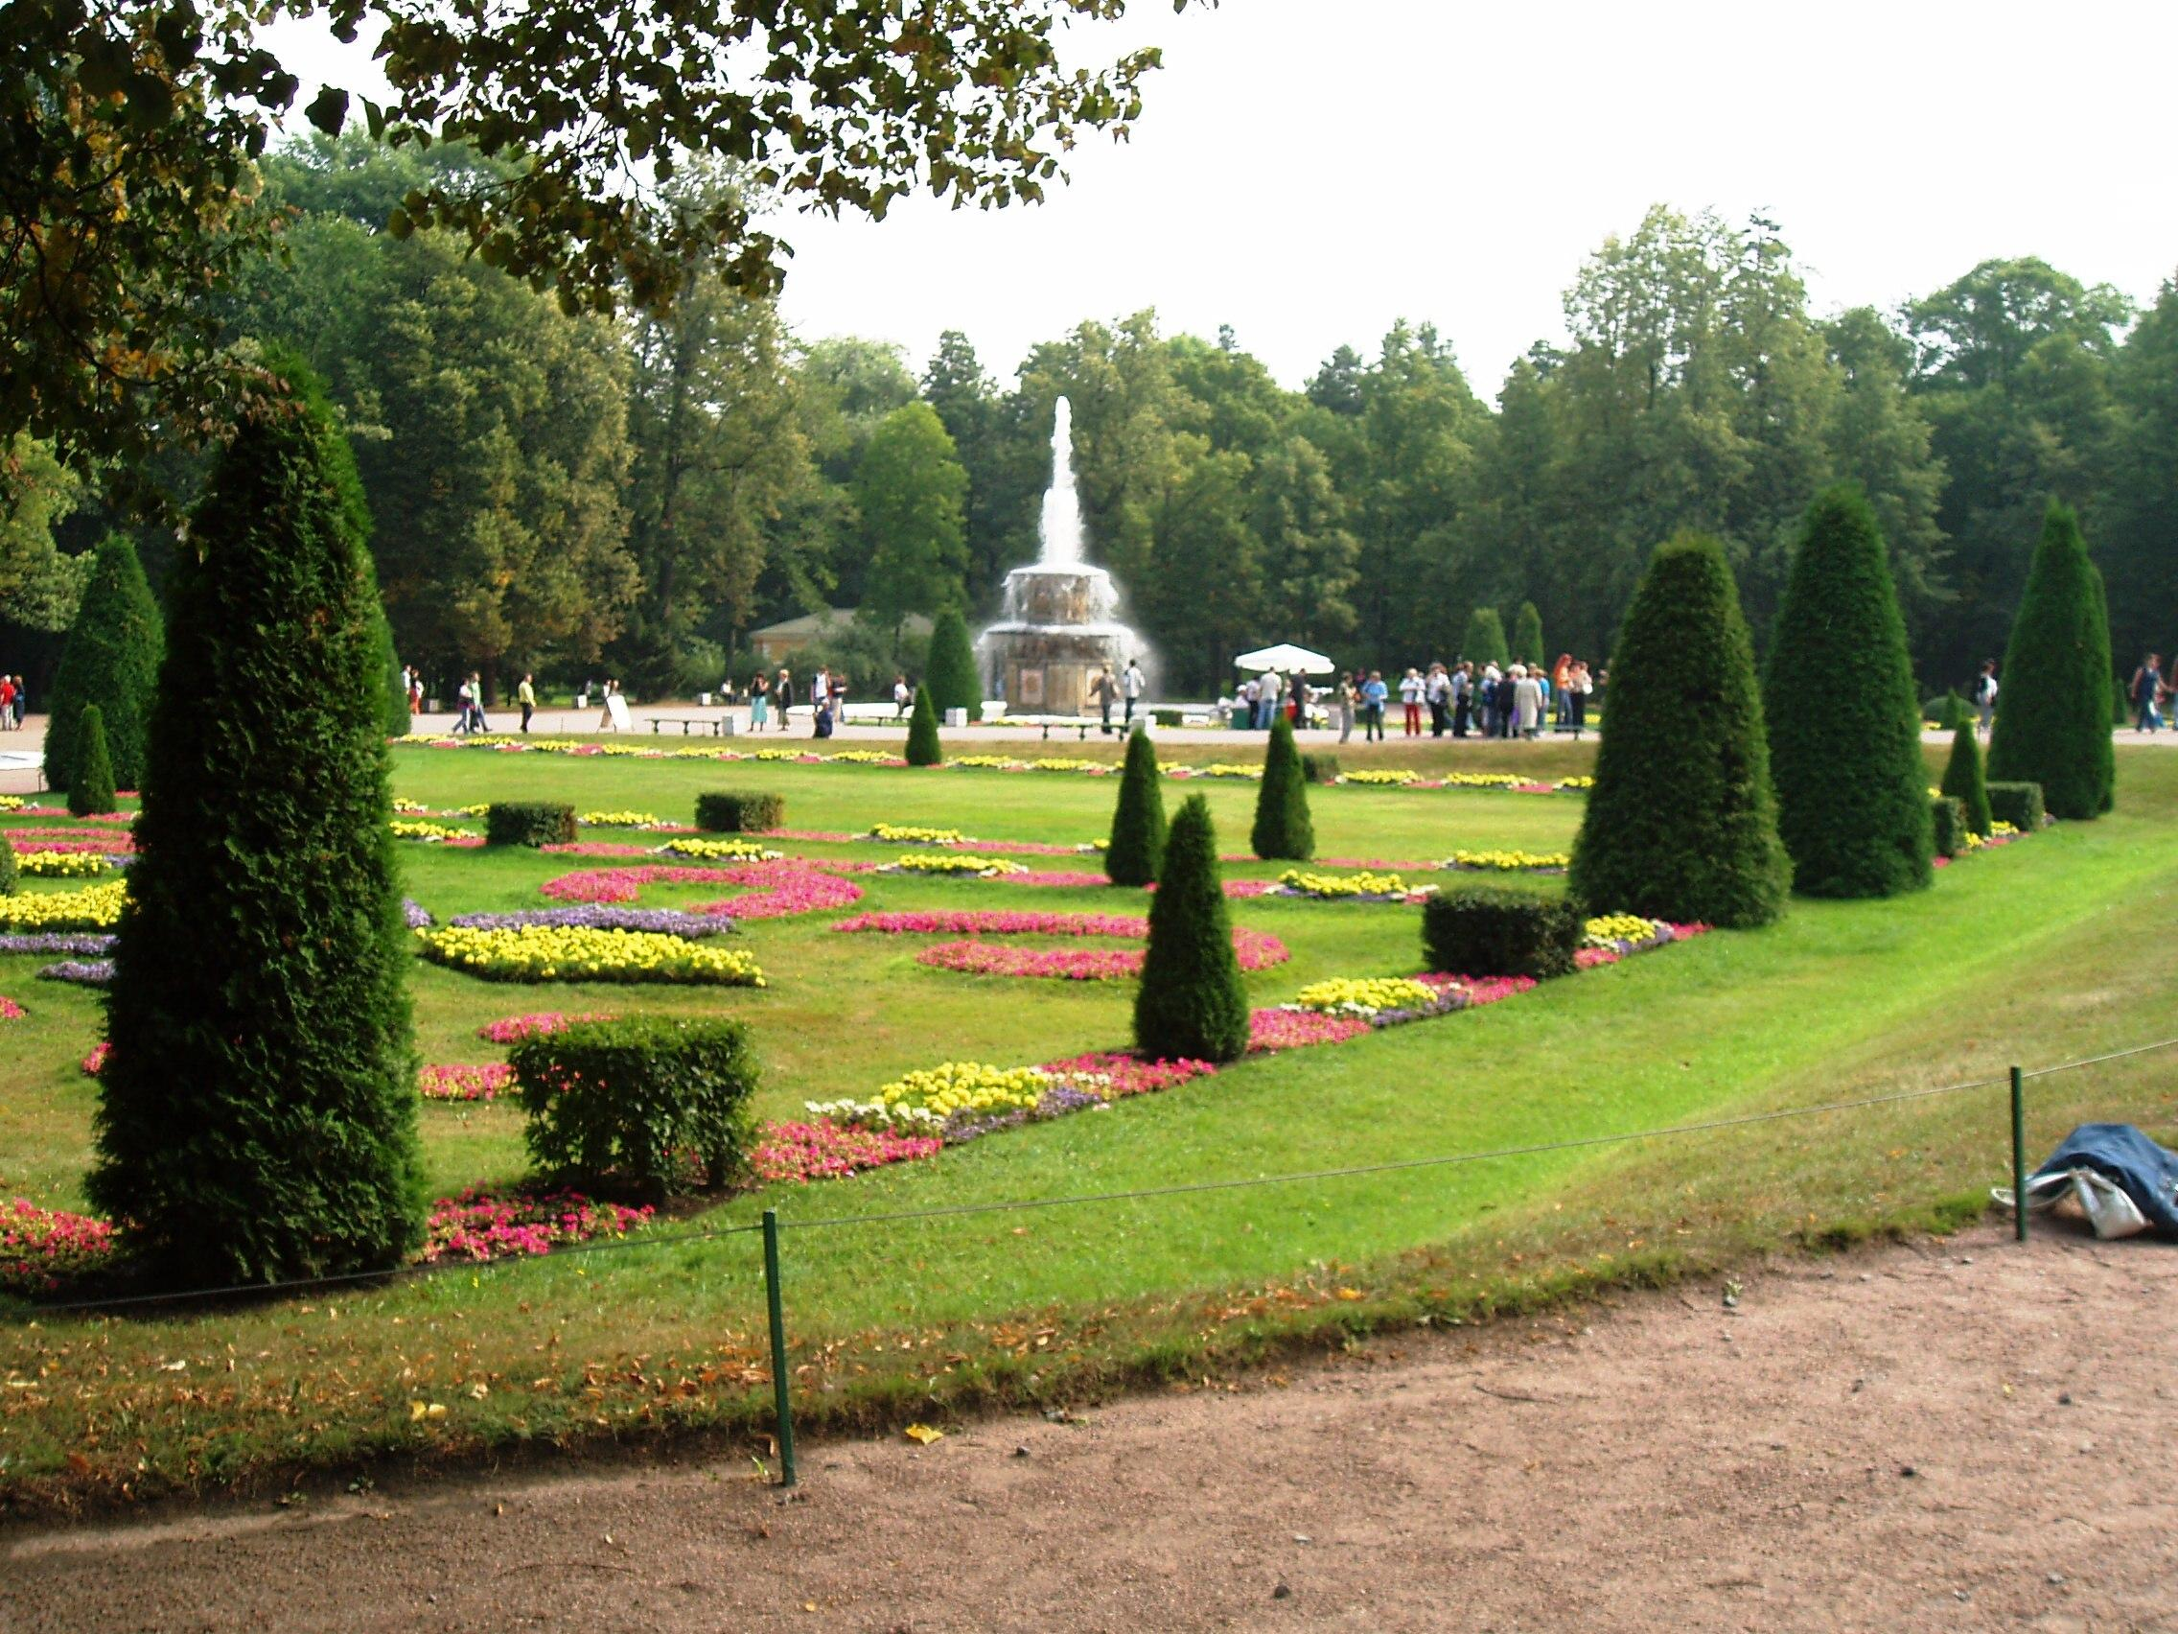
Notes:
Peterhof

Slide 62

Notes:
Peterhof

Slide 63

Notes:
Peterhof

Slide 64

Notes:
Peterhof.-

Slide 65

Notes:
Peterhof

Slide 66

Notes:
Peterhof

Slide 67

Notes:
Peterhof.-Catherine Palace

Slide 68

Notes:
Peterhof.-Catherine Palace Entrance

Slide 69

Notes:
Peterhof.-Puskin Monument

Slide 70

Notes:
Peterhof

Slide 71

Notes:
Catherine Palace.-Peterhof

Slide 72

Notes:
Peterhof.-Lower Garden

Slide 73

Notes:
Peterhof

Slide 74

Notes:
Peterhof

Slide 75

Notes:
Peterhof

Slide 76

Notes:
Peterhof

Slide 77

Notes:
Peterhof

Slide 78

Notes:
Peterhof

Slide 79

Notes:
Peterhof Gardens

Slide 80

Notes:
Peterhof.-

Slide 81

Notes:
Catherine Palace

Slide 82

Notes:
Peterhof.-Catherine Palace

Slide 83

Notes:
Peterhof

Slide 84

Notes:
Peterhof

Slide 85

Notes:
Peterhof

Slide 86

Notes:
Peterhof Palace Gardens

Slide 87

Notes:
Peterhof

Slide 88

Notes:
Peterhof

Slide 89

Notes:
Peterhof

Slide 90

Notes:
Peterhof

Slide 91

Notes:
Peterhof

Slide 92

Notes:
Peterhof

Slide 93

Notes:
Peterhof

Slide 94

Notes:
Peterhof

Slide 95
Notes:
Peterhof

Slide 96

Notes:
Peterhof

Slide 97

Notes:
Peterhof

Slide 98

Notes:
Peterhof

Slide 99

Notes:
Peterhof

Slide 100

Notes:
Peterhof

Slide 101

Notes:
Peterhof

Slide 102

Notes:
Peterhof

Slide 103

Notes:
Peterhof

Slide 104

Notes:
Peterhof

Slide 105

Notes:
Peterhof

Slide 106

Notes:
Peterhof

Slide 107

Notes:
Peterhof

Slide 108

Notes:
Kuskovo Park

Slide 109

Notes:
Peterhof

Slide 110

Notes:
Mont Plaisir

Slide 111

Notes:
Peterhof

Slide 112

Notes:
Peterhof

Slide 113

Notes:
Peterhof.-Upper Gardens

Slide 114

Notes:
Peterhof

Slide 115

Notes:
Peterhof

Slide 116

Notes:
Peterhof

Slide 117

Notes:
Peterhof

Slide 118

Notes:
Peterhof

Slide 119

Notes:
Peterhof

Slide 120

Notes:
Peterhof.-Cameron Galery

Slide 121

Notes:
Peterhof

Slide 122

Notes:
Peterhof.-Marble Palladian Bridge

Slide 123

Notes:
Peterhof

Slide 124
El Palacio de Montplaisir
El palacio Monplaisir, que significa en español el palacio de mi placer, fue construido en la parte oriental del parque inferior en 1714-1723.
Uno de los diseñadores fue el propio Pedro el Grande.
El Monplaisir fue construido en frontera entre la tierra y el agua del Báltico en el estilo holandés.
El palacio cuenta solo con siete interiores modestamente decorados como una vivienda de una casa burguesa.
En Monplaisir el monarca vivió hasta 1725.
Dos galerías laterales del palacio Monplaisir cuentan con los lienzos de los pintores holandeses y flamencos, dicha pinacoteca fue la primera galería de arte de Rusia.

Slide 125
Algunos salones de Monplaisir recuerdan la época de Catalina la Grande, cierto periodo en la parte construida por Rastrelli vivió Catalina.
El Salón de las audiencias y cuerpo de baños rusos con la cocina se construyeron cerca de la parte oriental del Palacio Monplaisir.
Los trabajos de restauración de los palacios, fuentes y parques de Peterhof todavía no están acabados.
En actualidad, Peterhof con sus palacios y fascinantes cascadas de fuentes, sus parques y jardines es una de las zonas turísticas mas populares de Rusia la que visitan casi 4 millones rusos y extranjeros cada año.

Slide 126

Notes:
Mont Plaisir

Slide 127

Notes:
Mont Plaisir

Slide 128

Notes:
Mont Plaisir

Slide 129

Notes:
Mont Plaisir

Slide 130

Notes:
Mont Plaisir

Slide 131

Notes:
Mont Plaisir

Slide 132

Notes:
Mont Plaisir

Slide 133

Notes:
Peterhof

Slide 134

Notes:
Mont Plaisir

Slide 135

Notes:
Mont Plaisir

Slide 136

Notes:
Mont Plaisir

Slide 137

Notes:
Peterhof

Slide 138

Notes:
Peterhof

Slide 139

Notes:
Peterhof

Slide 140

Notes:
Mont Plaisir

Slide 141

Notes:
Mont Plaisir

Slide 142

Notes:
Mont Plaisir

Slide 143

Notes:
Peterhof

Slide 144

Notes:
Mont Plaisir

Slide 145

Notes:
Mont Plaisisr

Slide 146

Notes:
Mont Plaisir

Slide 147

Notes:
Mont Plaisir

Slide 148

Notes:
Mont Plaisir

Slide 149

Notes:
Mont Plaisir Gardens

Slide 150

Notes:
Mont Plaisir

Slide 151

Notes:
Peterhof

Slide 152

Notes:
Peterhof

